Slide 1
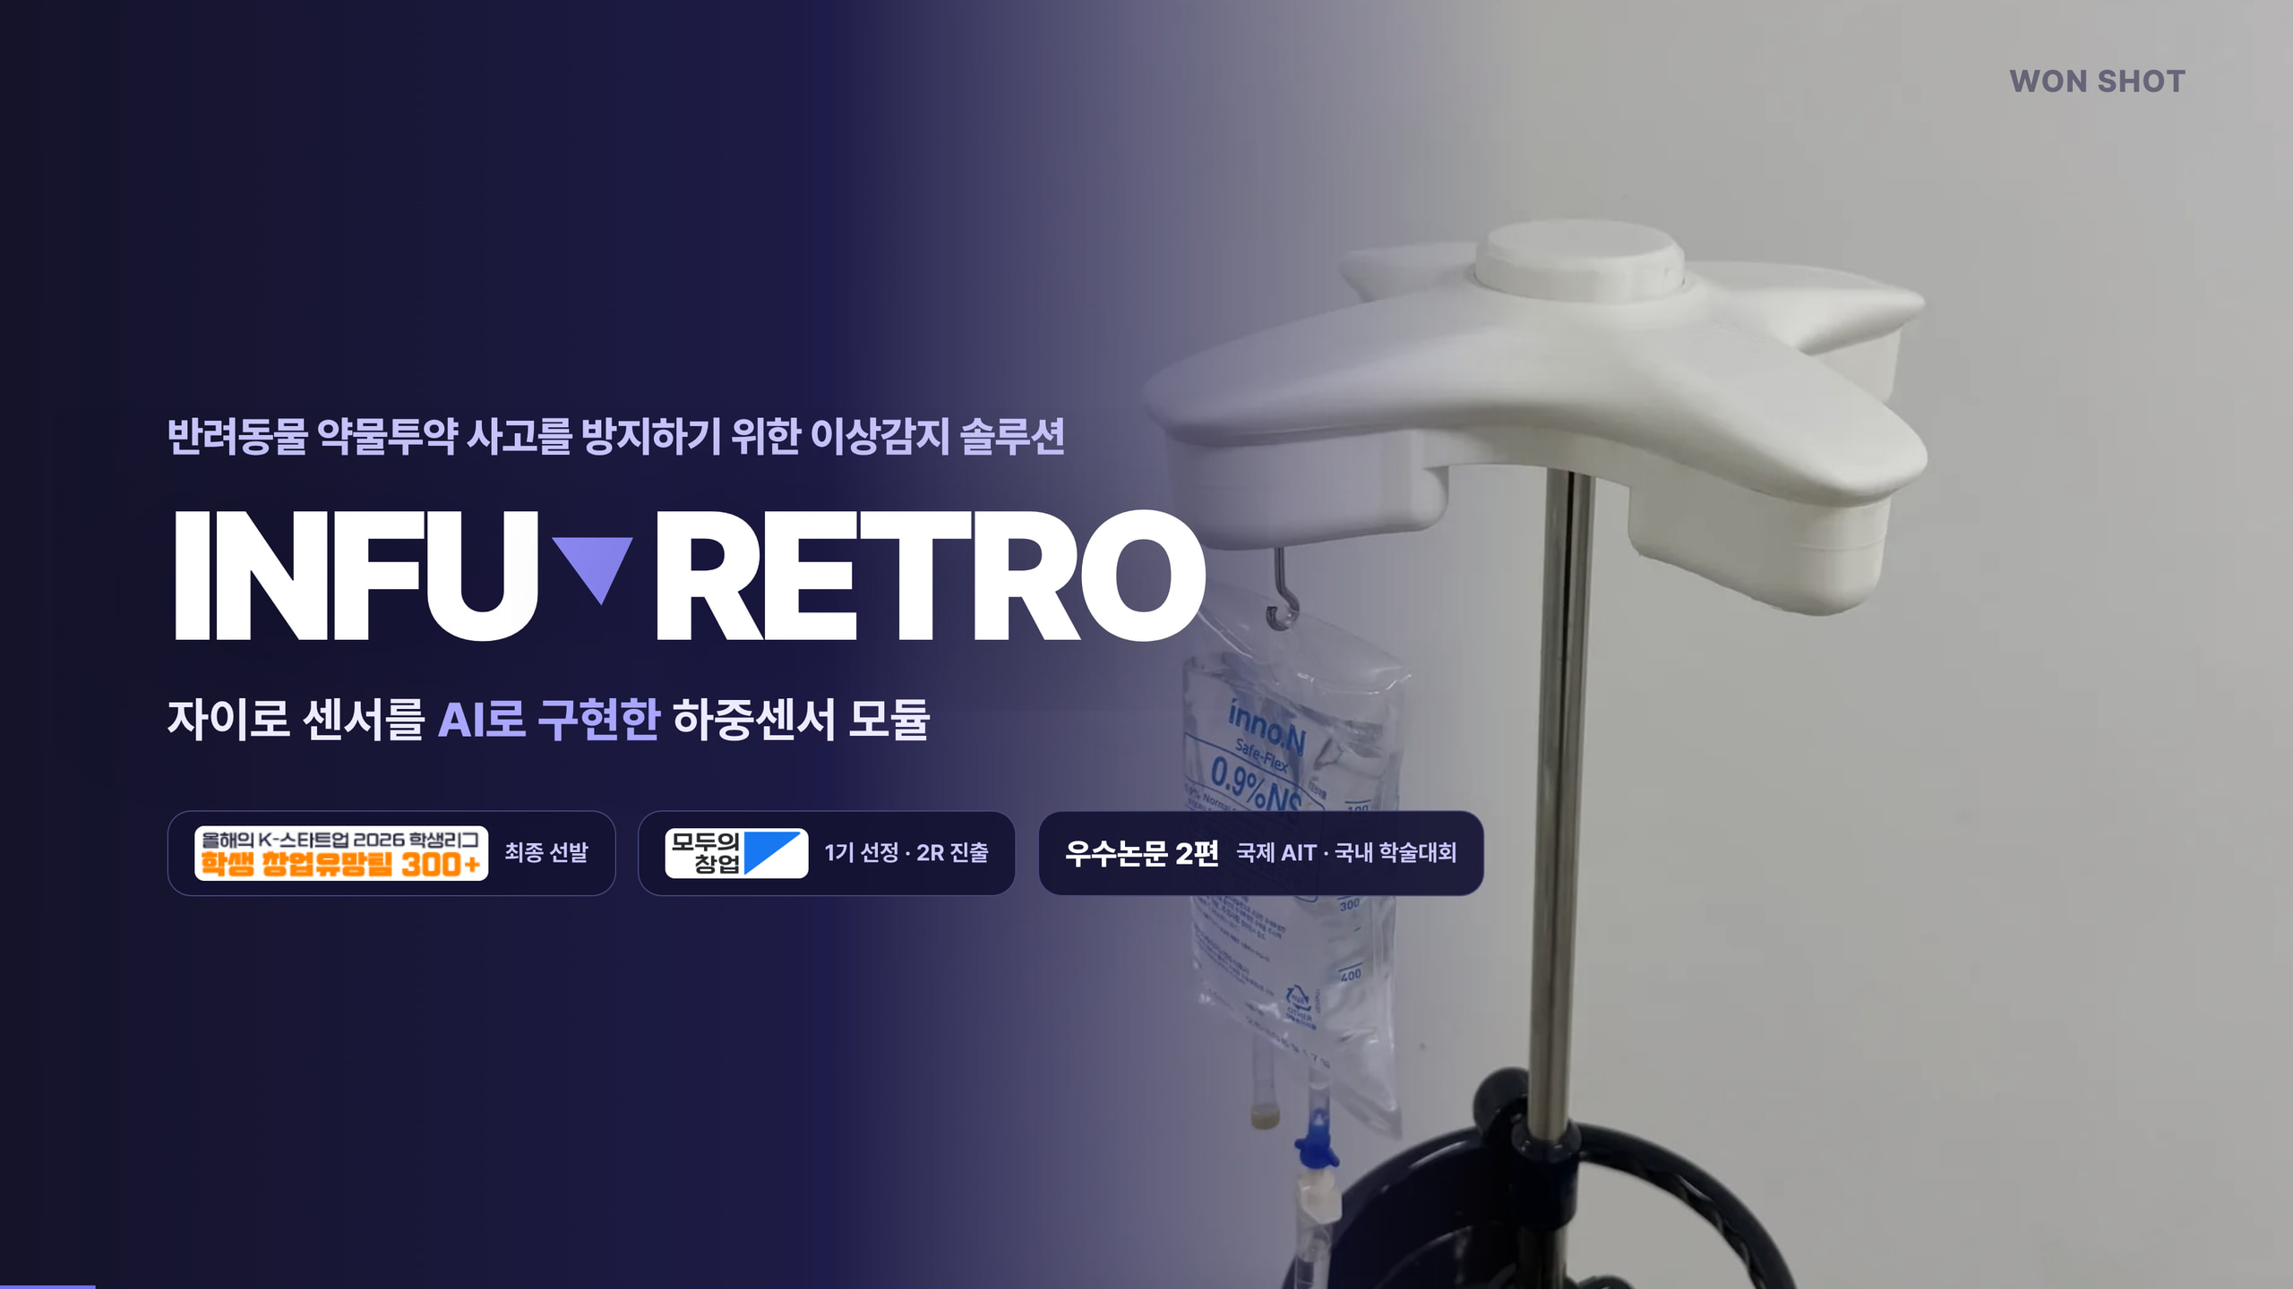
Notes:
1 / 25 · 대본 약 18초
안녕하십니까, 인퓨테크 팀 WON SHOT입니다.
INFU RETRO는 자이로 센서를 AI로 구현한 하중센서 모듈입니다. 반려동물 약물투약 사고를 막는 이상감지 솔루션입니다.
학생창업유망팀 300+ 최종 선발, 모두의창업 1기 2라운드 진출, 우수논문 2편을 낸 팀입니다.

Slide 2

Notes:
2 / 25 · 대본 약 17초
먼저 질문 하나 드리겠습니다.
전국 동물병원은 5,312곳입니다. 오늘 밤에도 입원실에서는 수액이 들어갑니다.
그렇다면 수액 카테터 몇 개 중 하나꼴로 사고가 날까요? 100개 중 1개, 20개 중 1개, 아니면 4개 중 1개일까요? 잠시 생각해 보시죠.

Slide 3
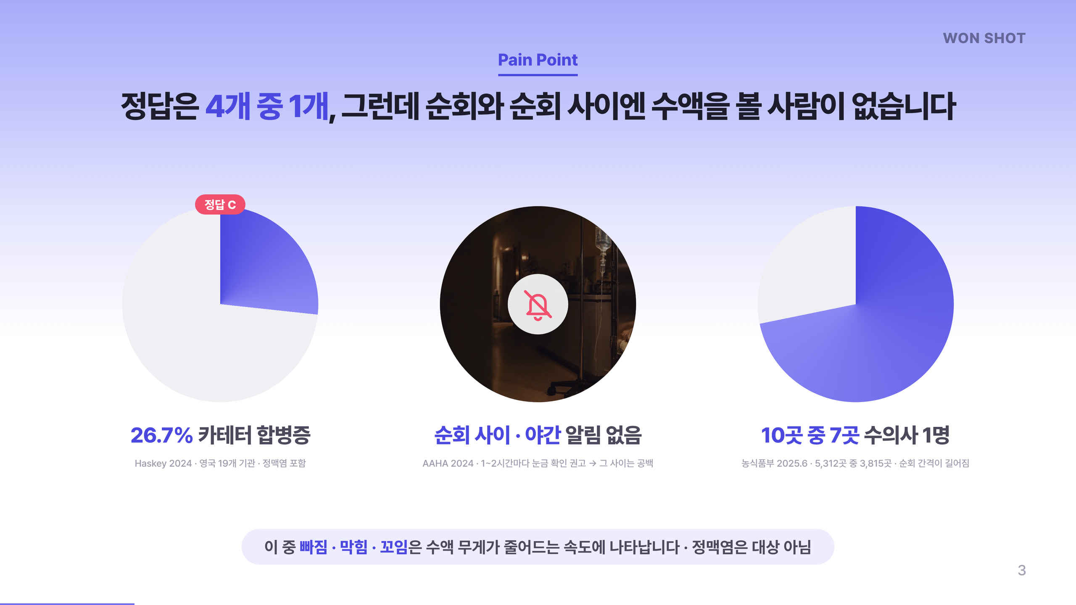
Notes:
3 / 25 · 대본 약 29초
정답은 C, 4개 중 1개입니다. 영국 19개 기관 연구에서 카테터 합병증은 26.7퍼센트였습니다.
AAHA는 1~2시간마다 눈금 확인을 권고합니다. 그런데 순회와 순회 사이는 공백입니다. 야간에는 알림도 없습니다.
게다가 병원 10곳 중 7곳은 수의사가 1명입니다. 그만큼 순회 간격이 길어집니다.
이 중 빠짐, 막힘, 꼬임은 수액 무게가 줄어드는 속도에 나타납니다. 저희가 잡는 사고입니다. 정맥염은 대상이 아닙니다.

Slide 4
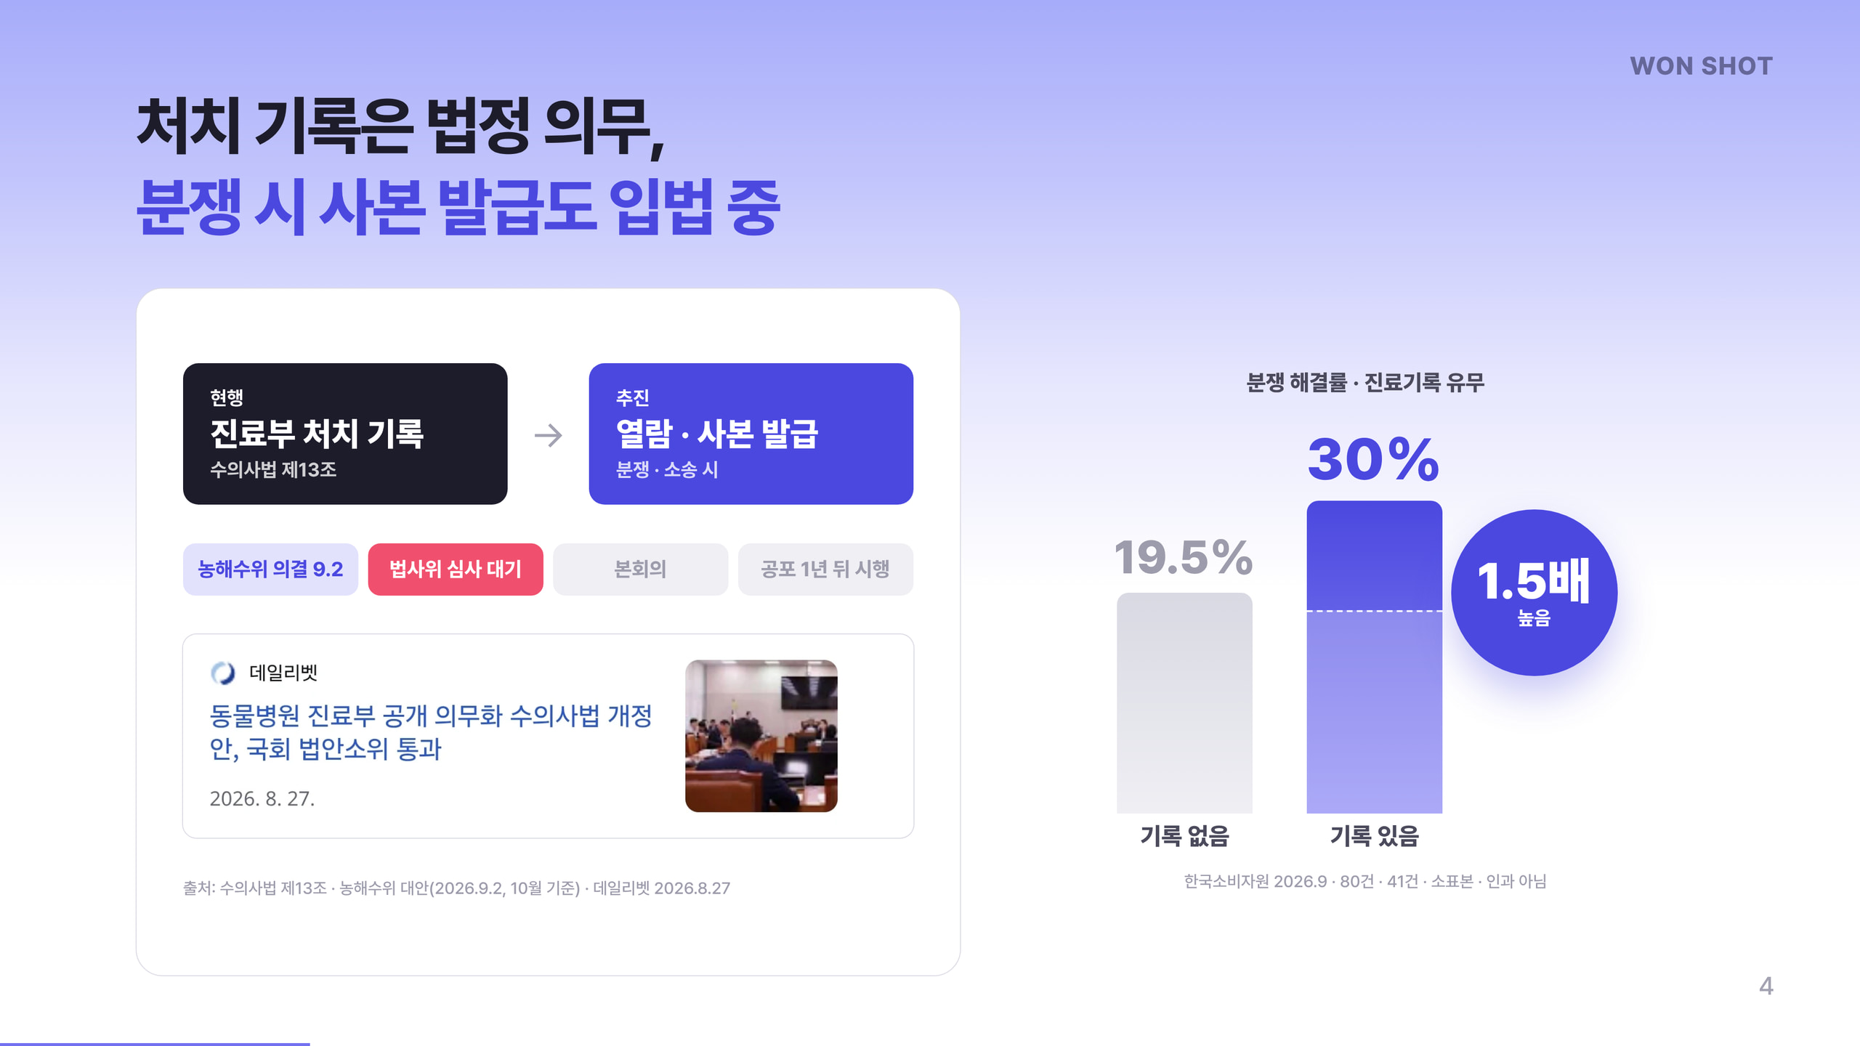
Notes:
4 / 25 · 대본 약 27초
감지만으로는 부족합니다. 기록도 남아야 합니다. 처치 기록은 수의사법 제13조의 법정 의무입니다.
분쟁이나 소송 때 진료기록 사본을 발급하는 법안도 추진 중입니다. 9월 2일 농해수위가 의결했고, 지금은 법사위 심사 대기입니다. 공포되면 1년 뒤 시행됩니다.
분쟁 해결률은 기록이 있으면 30퍼센트, 없으면 19.5퍼센트였습니다. 1.5배입니다. 다만 소표본이고, 인과관계는 아닙니다.

Slide 5
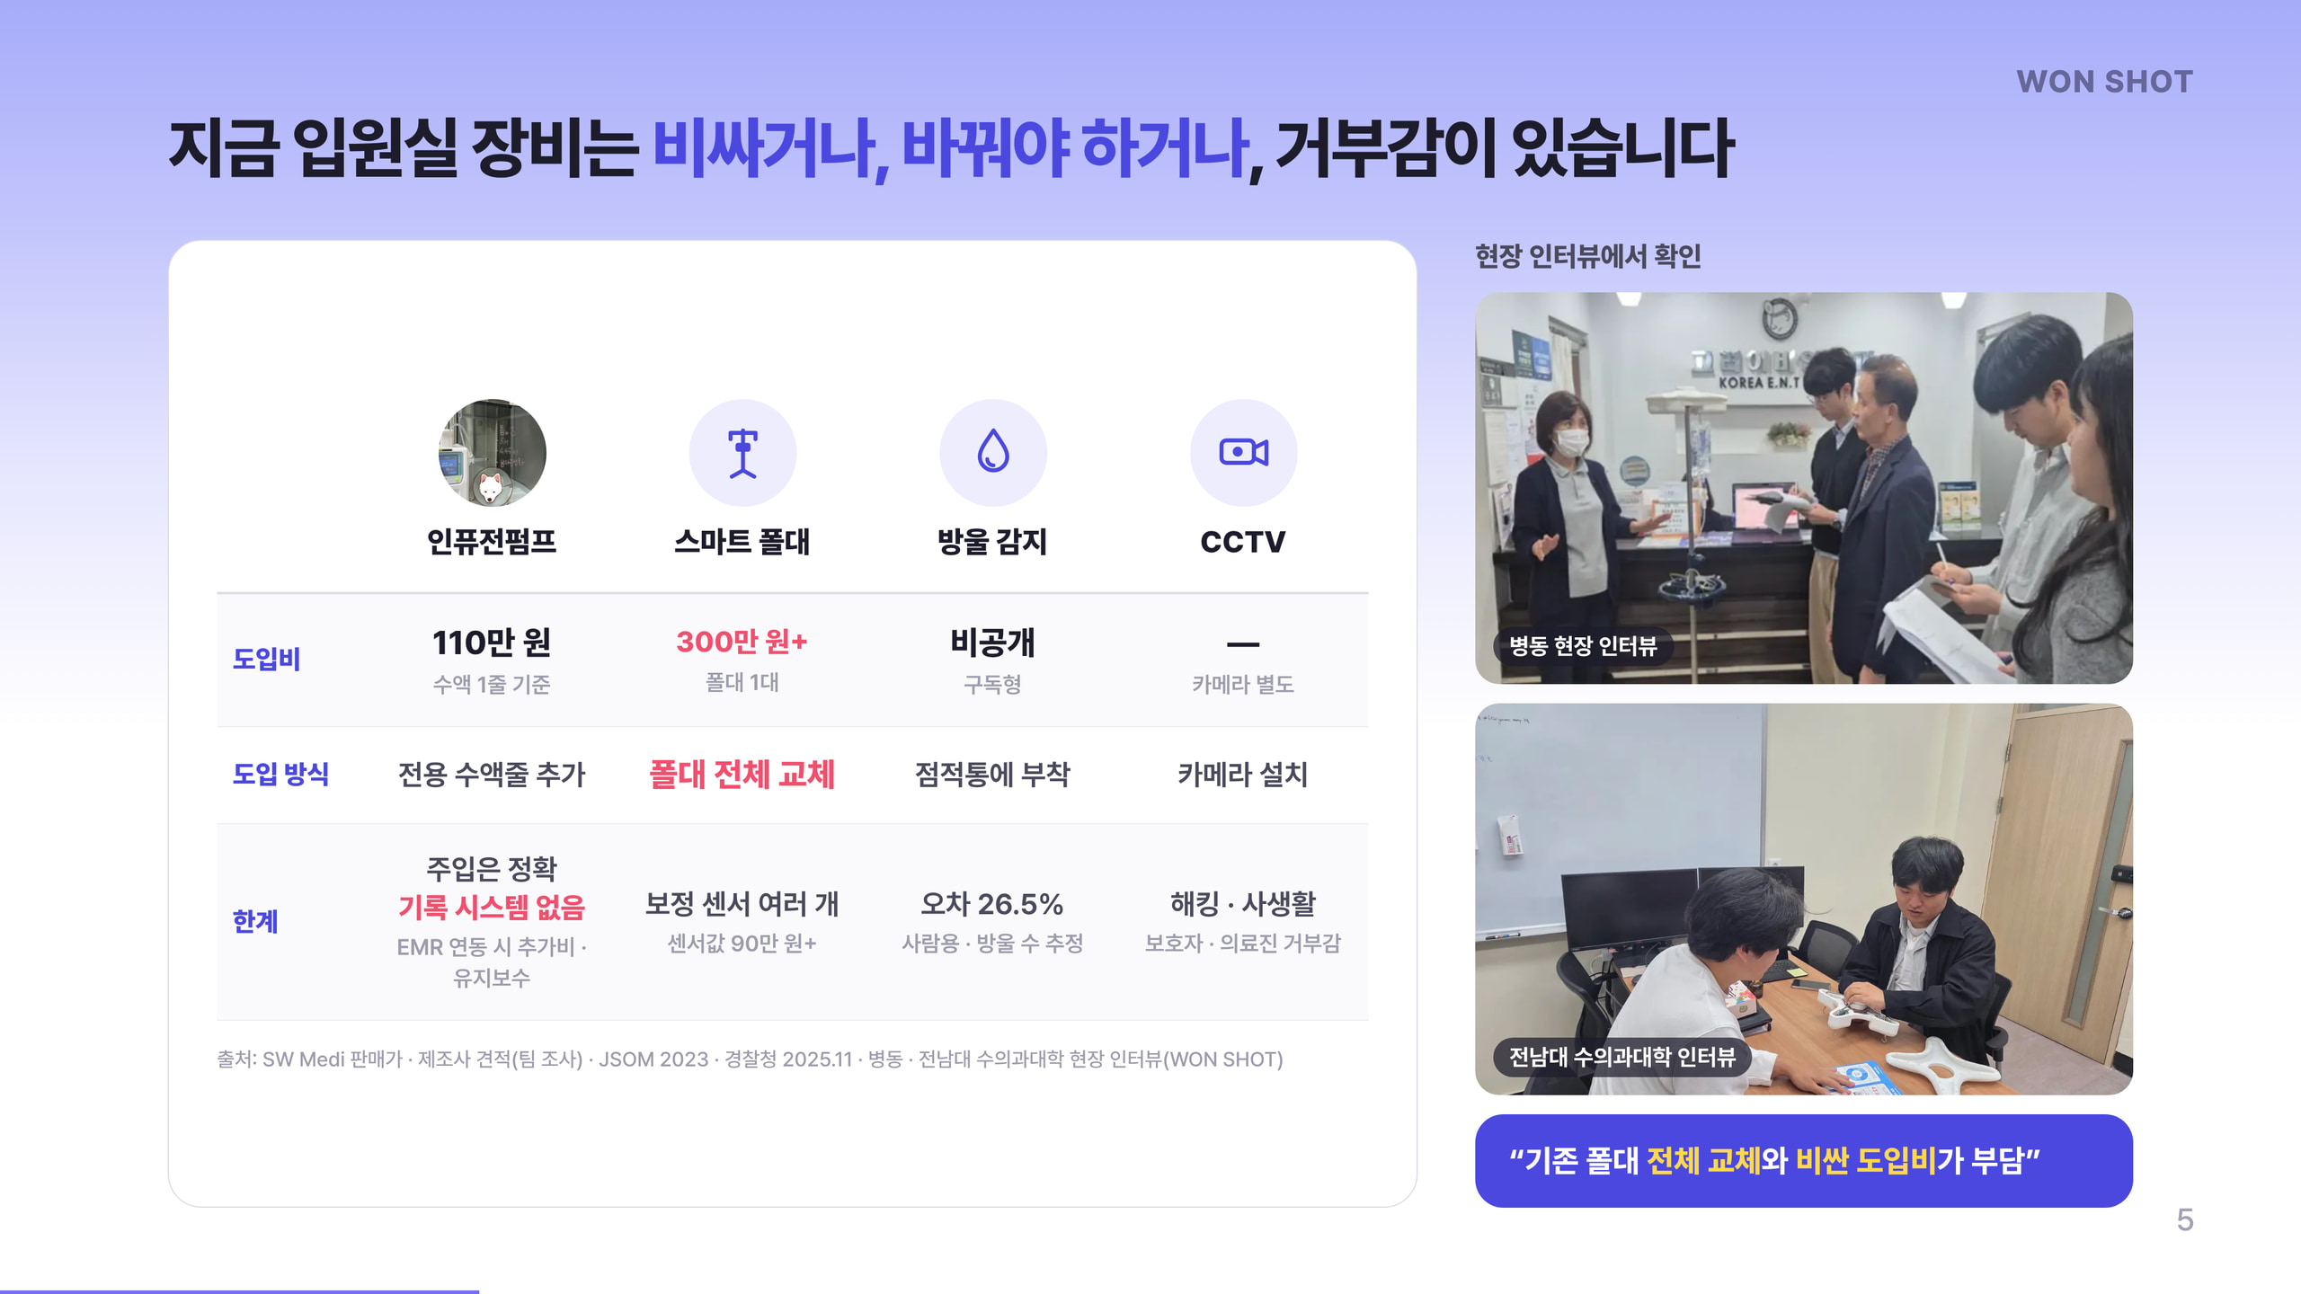
Notes:
5 / 25 · 대본 약 33초
그런데 지금 입원실 장비는 비싸거나, 바꿔야 하거나, 거부감이 있습니다.
인퓨전펌프는 주입은 정확하지만 수액 1줄에 110만 원입니다. 기록 시스템이 없어 EMR 연동에 추가비가 듭니다.
스마트 폴대는 300만 원이 넘고, 폴대째 바꿔야 합니다. 센서값만 90만 원이 넘습니다. 방울 감지는 오차가 26.5퍼센트, CCTV는 사생활 문제로 거부감이 큽니다.
병동과 전남대 수의과대학 인터뷰에서도 같은 답이었습니다. 폴대 전체 교체와 비싼 도입비가 부담이라는 것입니다.

Slide 6
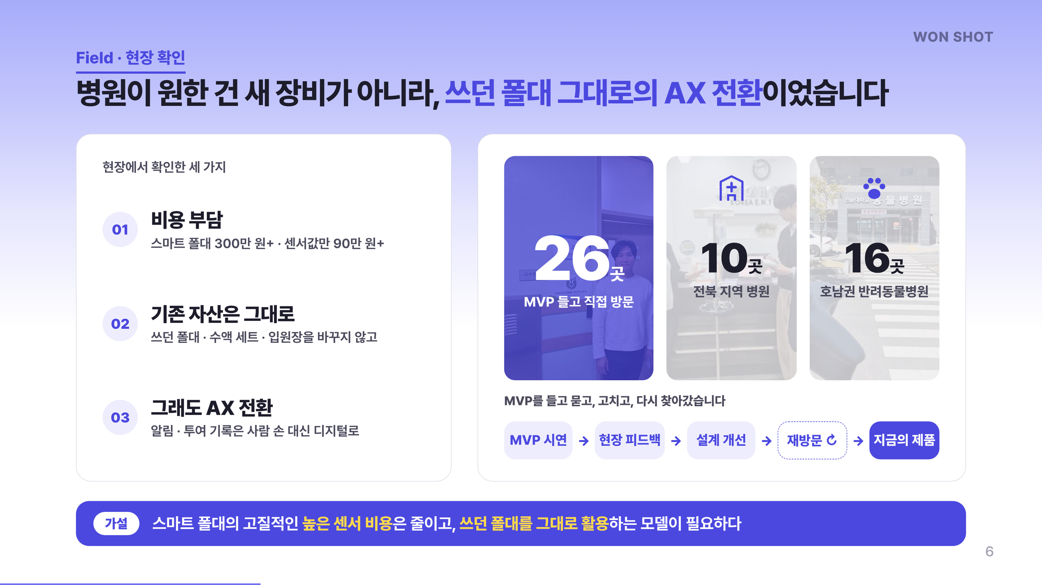
Notes:
6 / 25 · 대본 약 30초
그래서 저희는 MVP를 들고 현장 26곳을 찾았습니다. 전북 병원 10곳, 호남권 반려동물병원 16곳입니다.
니즈는 세 가지였습니다. 비용은 부담스럽다. 쓰던 폴대와 수액 세트, 입원장은 그대로 쓰고 싶다. 그래도 알림과 투여 기록은 디지털로 바꾸는 AX 전환을 원한다.
여기서 가설을 세웠습니다. 스마트 폴대의 높은 센서 비용은 줄이고, 쓰던 폴대를 그대로 활용하는 모델입니다. 시연하고, 고치고, 다시 찾아간 결과가 지금의 제품입니다.

Slide 7
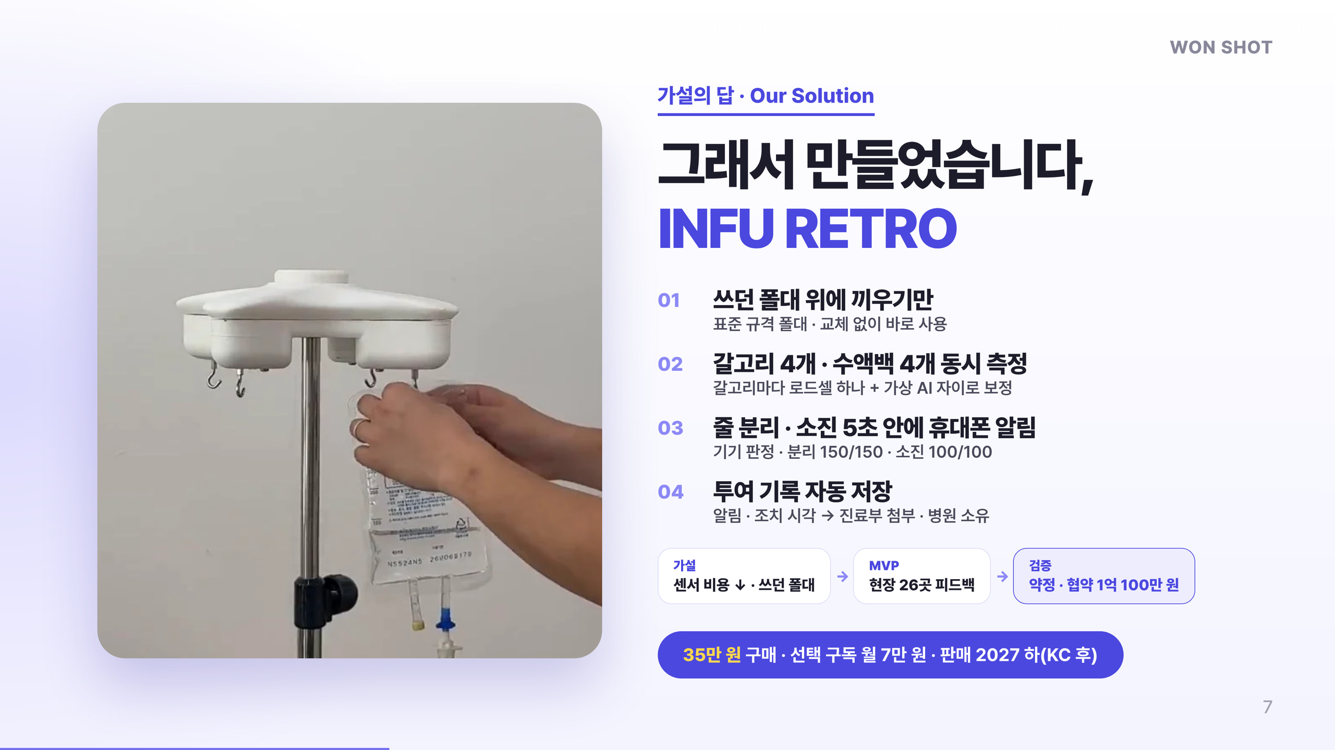
Notes:
7 / 25 · 대본 약 24초
그 가설의 답이 INFU RETRO입니다. 쓰던 표준 폴대 위에 끼우기만 하면 됩니다.
갈고리마다 로드셀이 하나씩 달려, 수액백 4개를 동시에 잽니다. 흔들림은 가상 AI 자이로가 보정합니다.
줄 분리와 소진은 5초 안에 휴대폰으로 알립니다. 기기 판정은 분리 150번 중 150번, 소진 100번 중 100번이었습니다. 알림과 조치 시각은 자동으로 저장됩니다.

Slide 8
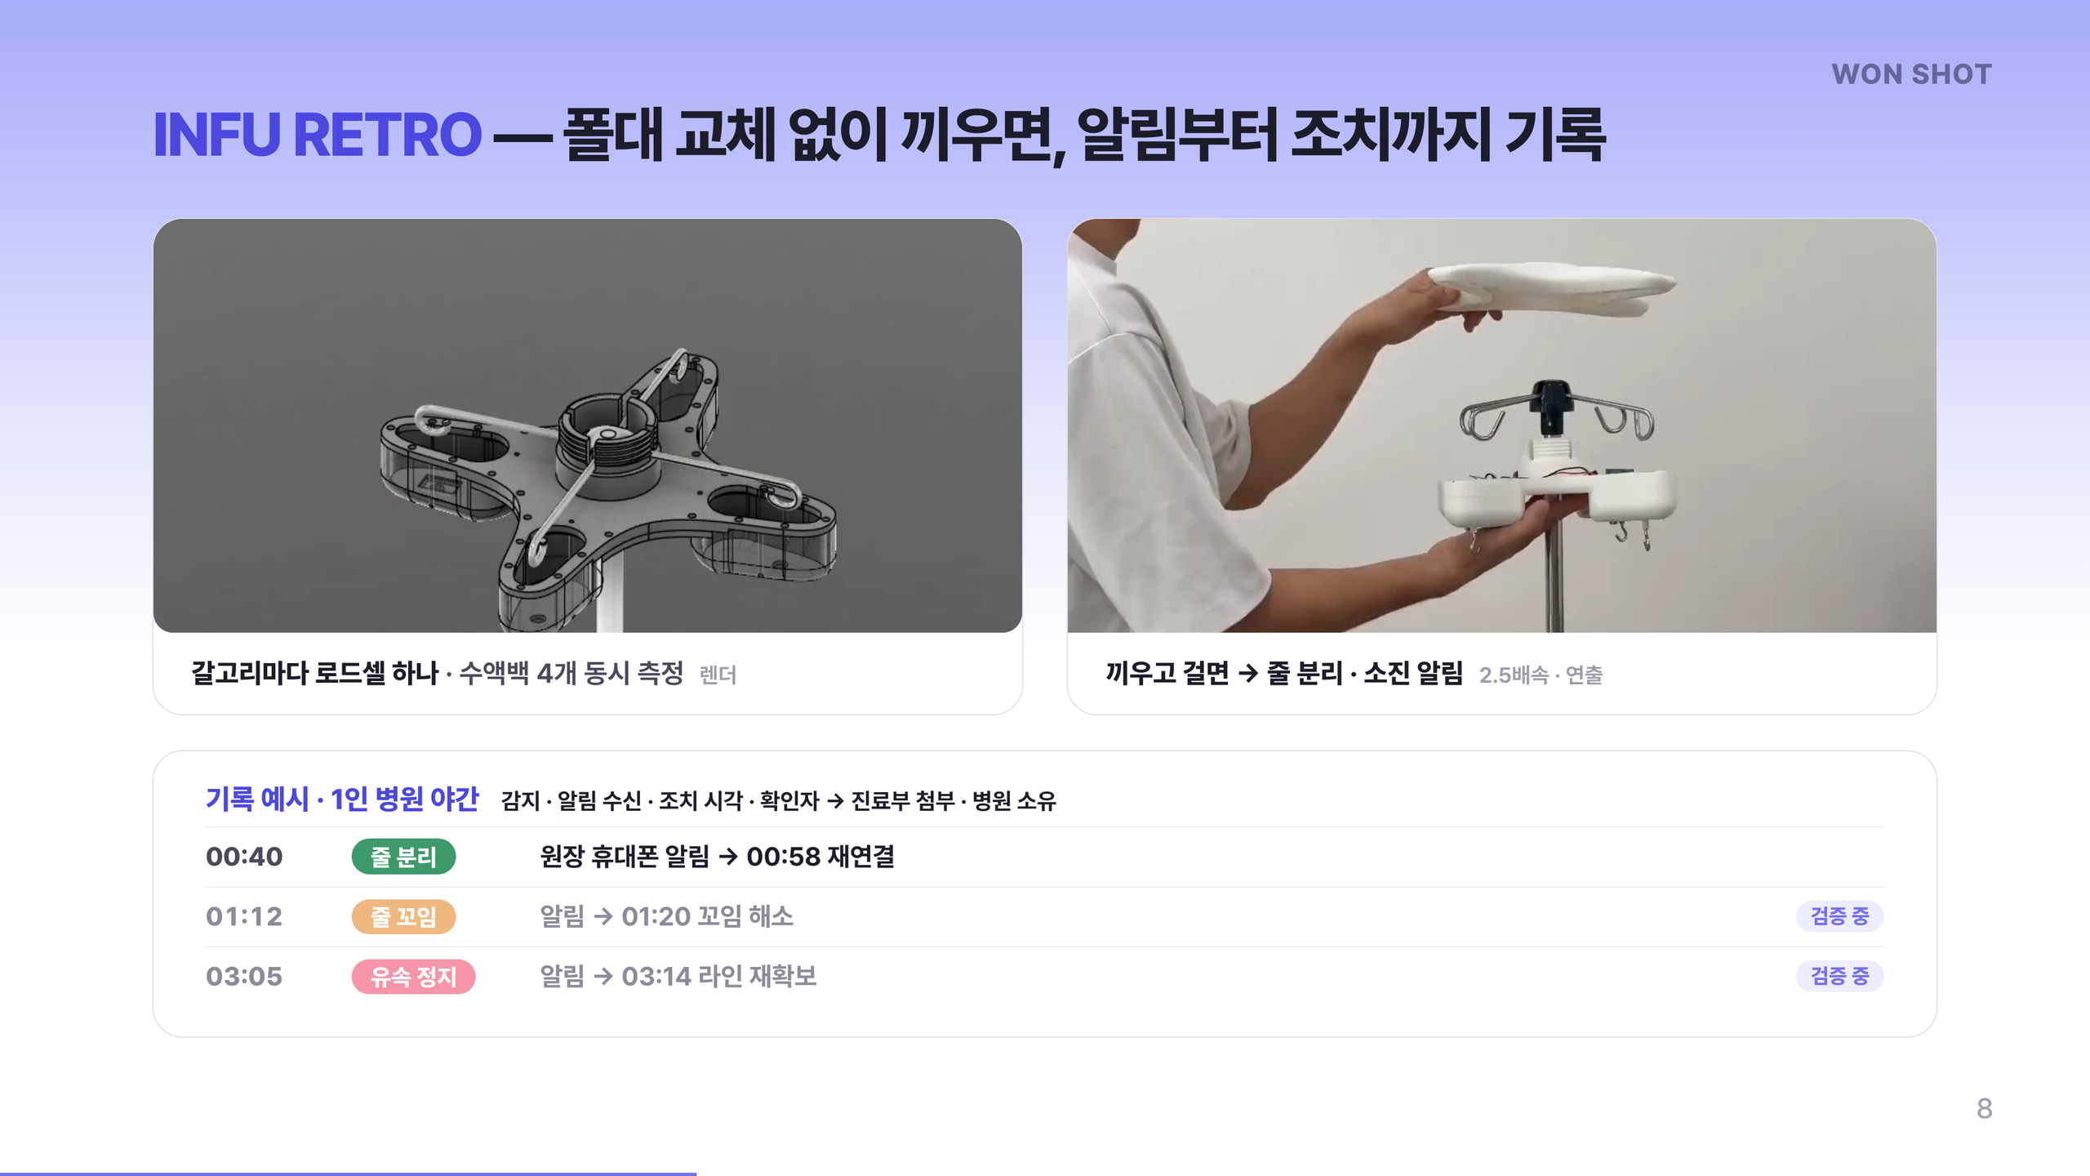
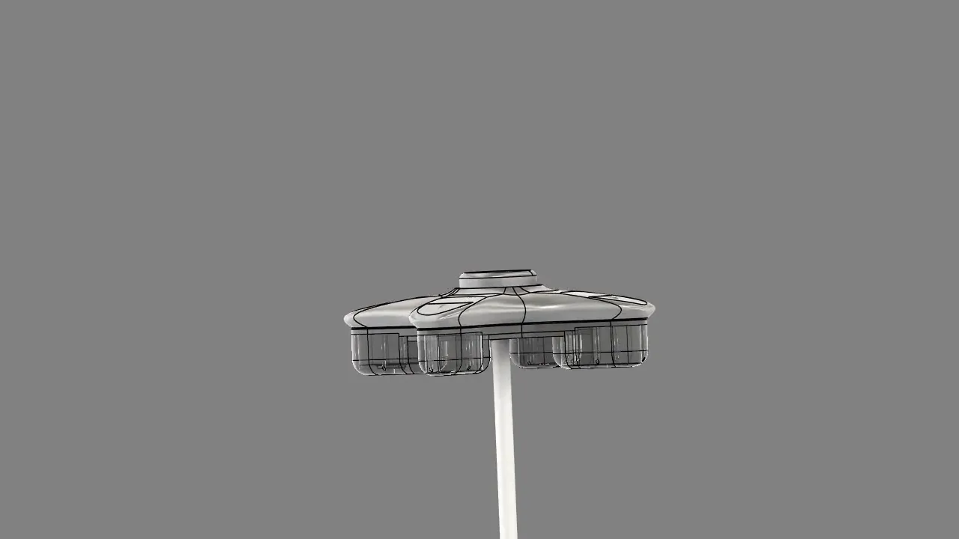
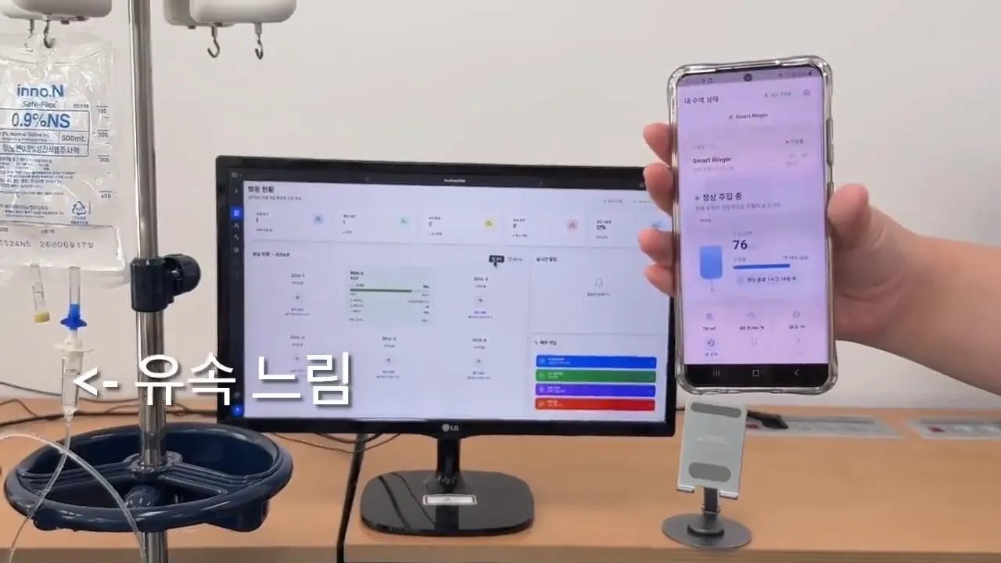
Notes:
8 / 25 · 대본 약 26초
사용법은 간단합니다. 폴대에 끼우고 수액백을 걸면 됩니다. 영상은 2.5배속 연출입니다.
오른쪽은 1인 병원의 야간 기록 예시입니다. 0시 40분 줄이 분리되자 원장님 휴대폰으로 알림이 갔고, 0시 58분에 재연결했습니다. 줄 꼬임과 유속 정지 알림은 아직 검증 중입니다.
감지, 알림 수신, 조치 시각, 확인자가 모두 남습니다. 이 기록은 진료부 첨부 자료가 되고, 병원이 소유합니다.

Slide 9
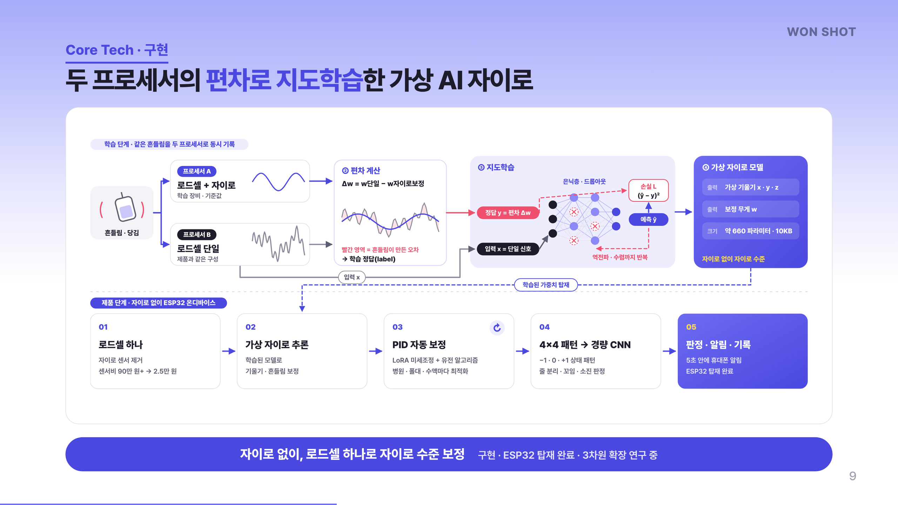
Notes:
9 / 25 · 대본 약 40초
이 판정의 핵심이 가상 AI 자이로입니다. 자이로 없이 로드셀 하나로 자이로 수준의 보정을 합니다. ESP32 탑재까지 마쳤습니다.
학습 단계에서는 같은 흔들림을 두 프로세서로 동시에 기록합니다. A는 로드셀과 자이로, B는 로드셀만 씁니다. 두 값의 편차를 정답으로, 단일 신호를 입력으로 지도학습합니다. 드롭아웃으로 특정 뉴런에 기대지 않게 했습니다.
결과는 약 660개 파라미터, 10KB 모델입니다. 제품에는 로드셀과 이 모델만 들어갑니다. LoRA와 유전 알고리즘이 환경마다 PID를 맞추고, 기기 안에서 바로 판정합니다. 지금은 3차원 확장을 연구 중입니다.

Slide 10
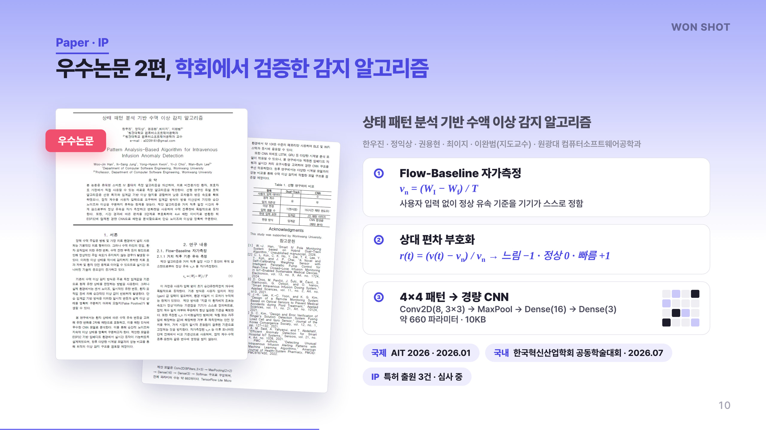
Notes:
10 / 25 · 대본 약 22초
판정 알고리즘은 학회에서 먼저 검증받았습니다. 국제 AIT와 국내 한국혁신산업학회에서 우수논문 2편으로 뽑혔습니다.
기기가 입력 없이 정상 유속 기준을 스스로 정합니다. 그 편차를 느림, 정상, 빠름으로 바꿉니다. 이를 4×4 패턴으로 만들어 경량 CNN이 판정합니다.
특허도 3건 출원해 심사 중입니다.

Slide 11
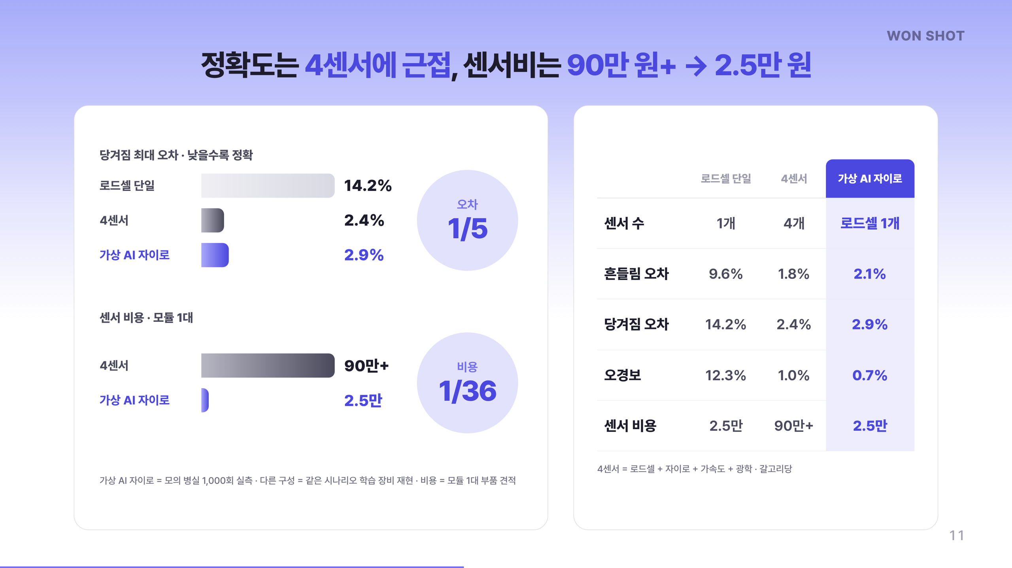
Notes:
11 / 25 · 대본 약 25초
그렇다면 센서를 줄여도 정확할까요? 수액백이 당겨졌을 때 최대 오차입니다. 로드셀 하나만 쓰면 14.2퍼센트, 4센서는 2.4퍼센트입니다.
가상 AI 자이로는 2.9퍼센트입니다. 오차를 5분의 1로 줄여 4센서에 근접했습니다. 오경보는 4센서보다도 낮았습니다.
센서 비용은 4센서가 90만 원 이상, 저희는 2.5만 원입니다. 36분의 1입니다.

Slide 12
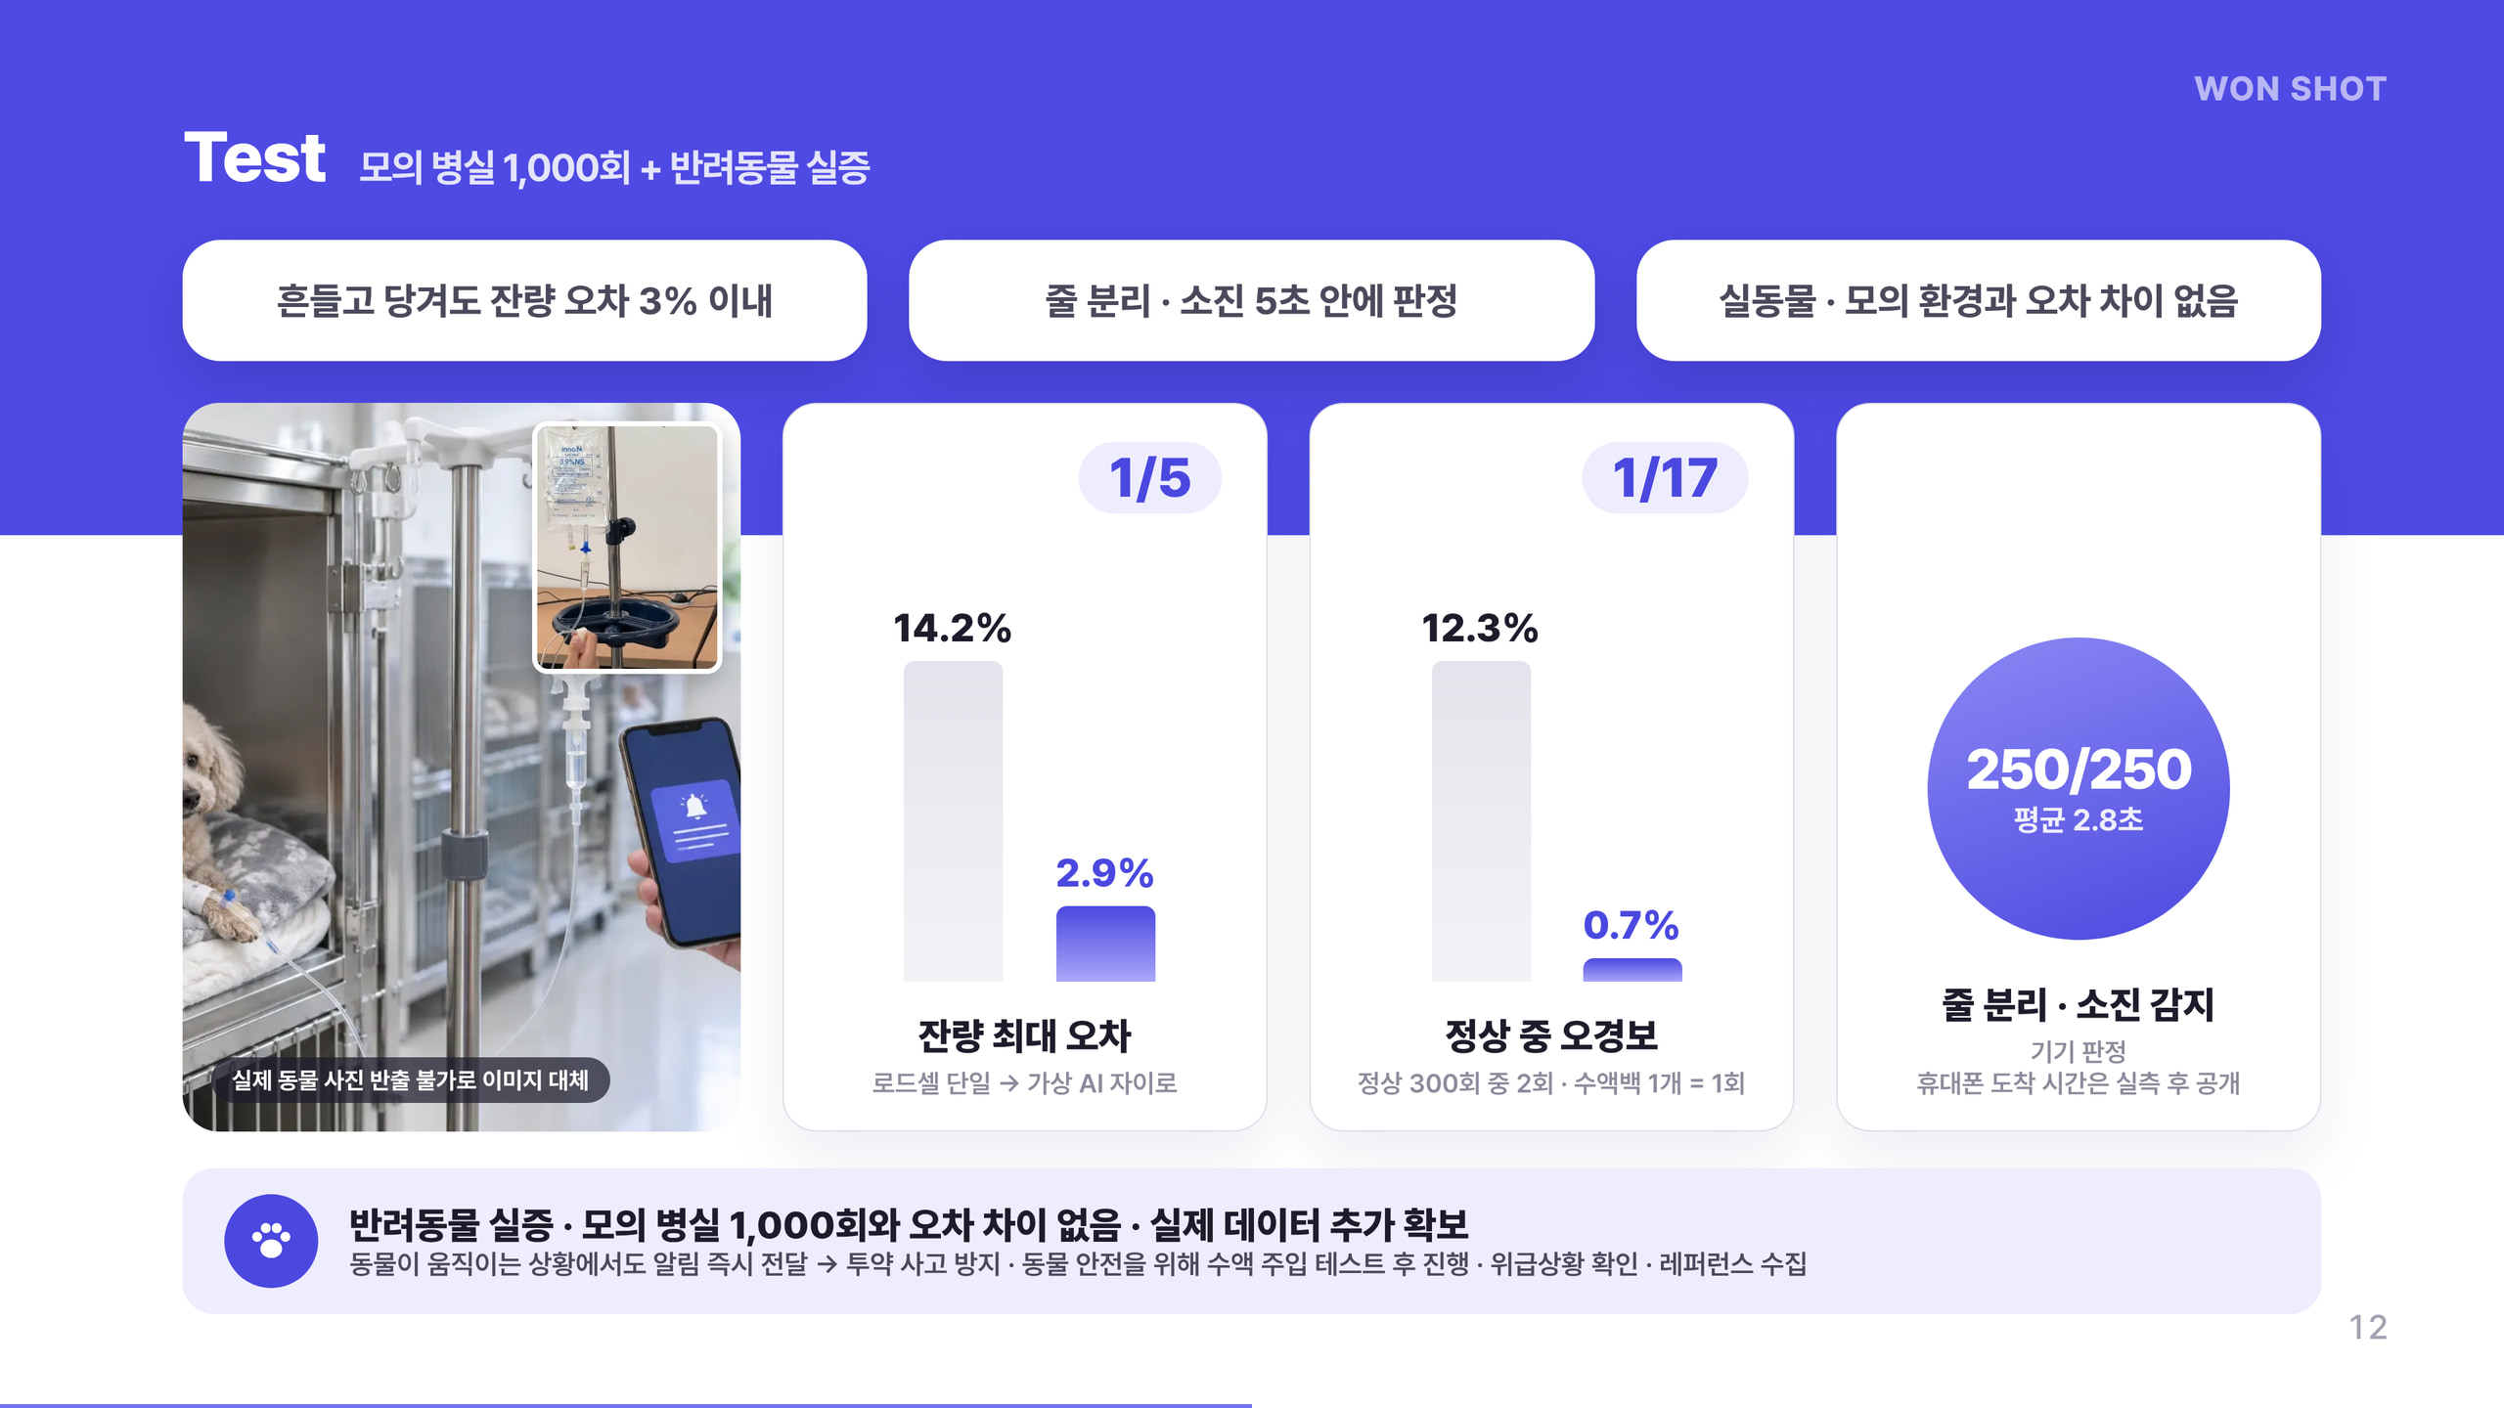
Notes:
12 / 25 · 대본 약 26초
이 수치는 모의 병실 1,000회 시험에서 나왔습니다. 흔들고 당겨도 잔량 오차는 3퍼센트 이내였습니다.
정상 상태 오경보는 300번 중 2번입니다. 단일 로드셀 12.3퍼센트에서 0.7퍼센트로, 17분의 1입니다.
줄 분리와 소진은 250번 모두 감지했고, 기기는 평균 2.8초에 판정했습니다. 휴대폰 도착 시간은 실측 후 공개하겠습니다. 이제 실제 동물로 넘어가겠습니다.

Slide 13
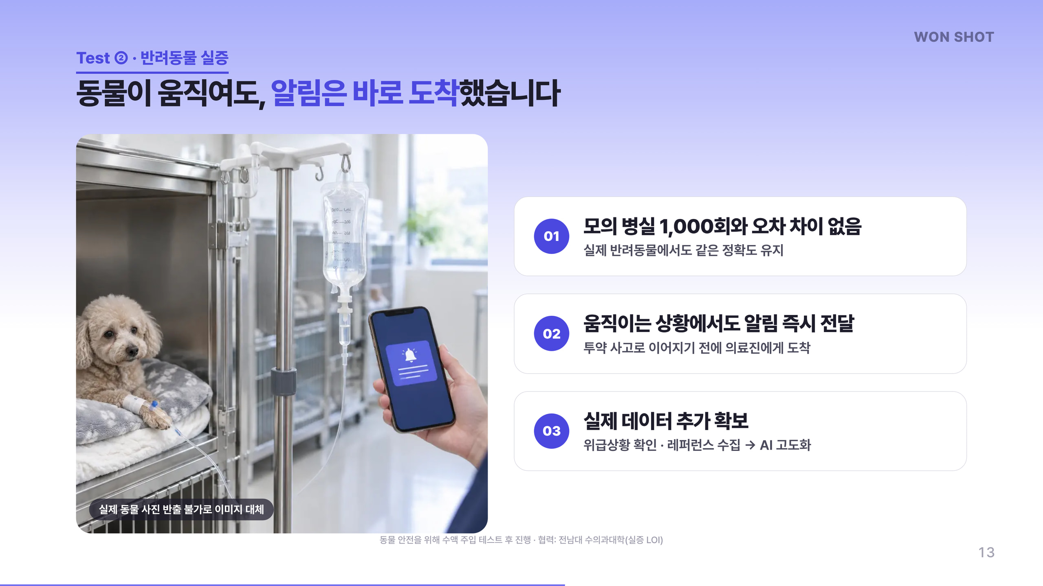
Notes:
13 / 25 · 대본 약 22초
다음은 실제 반려동물 실증입니다. 사진은 반출할 수 없어 대체 이미지로 보여드립니다.
동물 안전을 위해 수액 주입 테스트를 먼저 마쳤습니다. 결과는 모의 병실과 오차 차이가 없었습니다. 동물이 움직여도 알림은 바로 도착했습니다.
확보한 실제 데이터는 AI 고도화에 씁니다. 협력 기관은 전남대 수의과대학입니다.

Slide 14
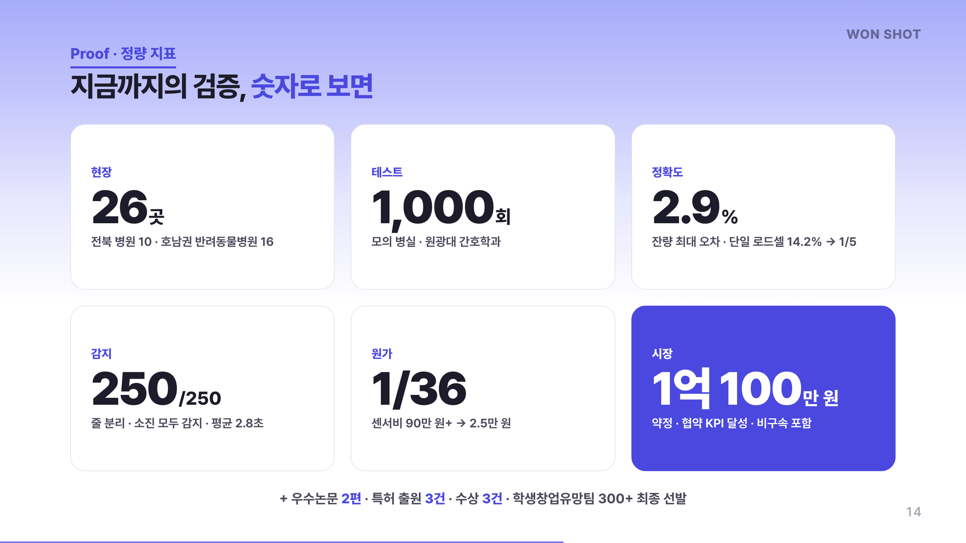
Notes:
14 / 25 · 대본 약 24초
지금까지의 검증을 숫자로 보겠습니다. 현장 26곳, 원광대 간호학과와 함께한 테스트 1,000회입니다.
잔량 최대 오차는 2.9퍼센트, 줄 분리와 소진 감지는 250번 중 250번입니다. 센서비는 36분의 1입니다.
그리고 약정과 비구속 협약으로 KPI 1억 100만 원을 달성했습니다. 우수논문 2편, 특허 출원 3건, 수상 3건도 더해집니다.

Slide 15
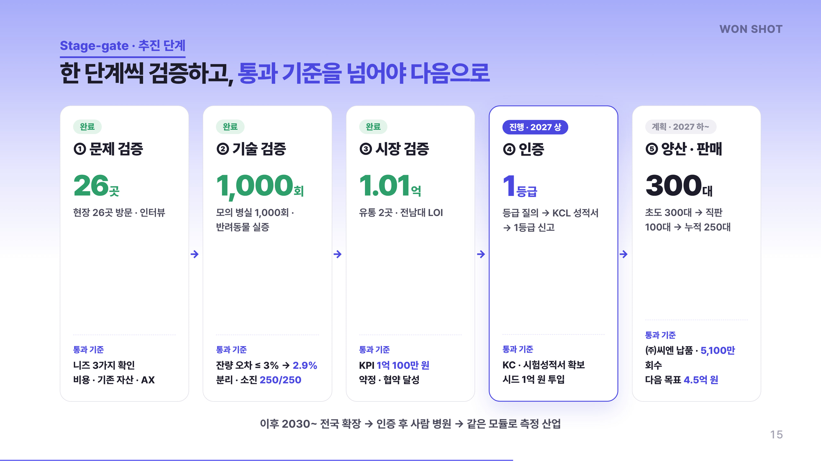
Notes:
15 / 25 · 대본 약 35초
이 숫자들은 순서대로 얻었습니다. 저희는 통과 기준을 넘어야만 다음 단계로 갑니다.
첫째, 문제 검증입니다. 26곳에서 니즈 3가지를 확인했기에 기술을 만들었습니다. 둘째, 기술 검증입니다. 잔량 오차 3퍼센트 이하 기준을 2.9퍼센트로 넘었습니다.
셋째, 시장 검증입니다. 증명된 기술로 KPI 1억 100만 원을 달성했습니다. 지금은 넷째, 인증 단계입니다. 기준은 2027년 상반기 KC 성적서 확보입니다.
인증을 넘어야 양산입니다. 초도 300대를 ㈜씨엔에 납품해 5,100만 원을 회수하는 것이 기준입니다.

Slide 16
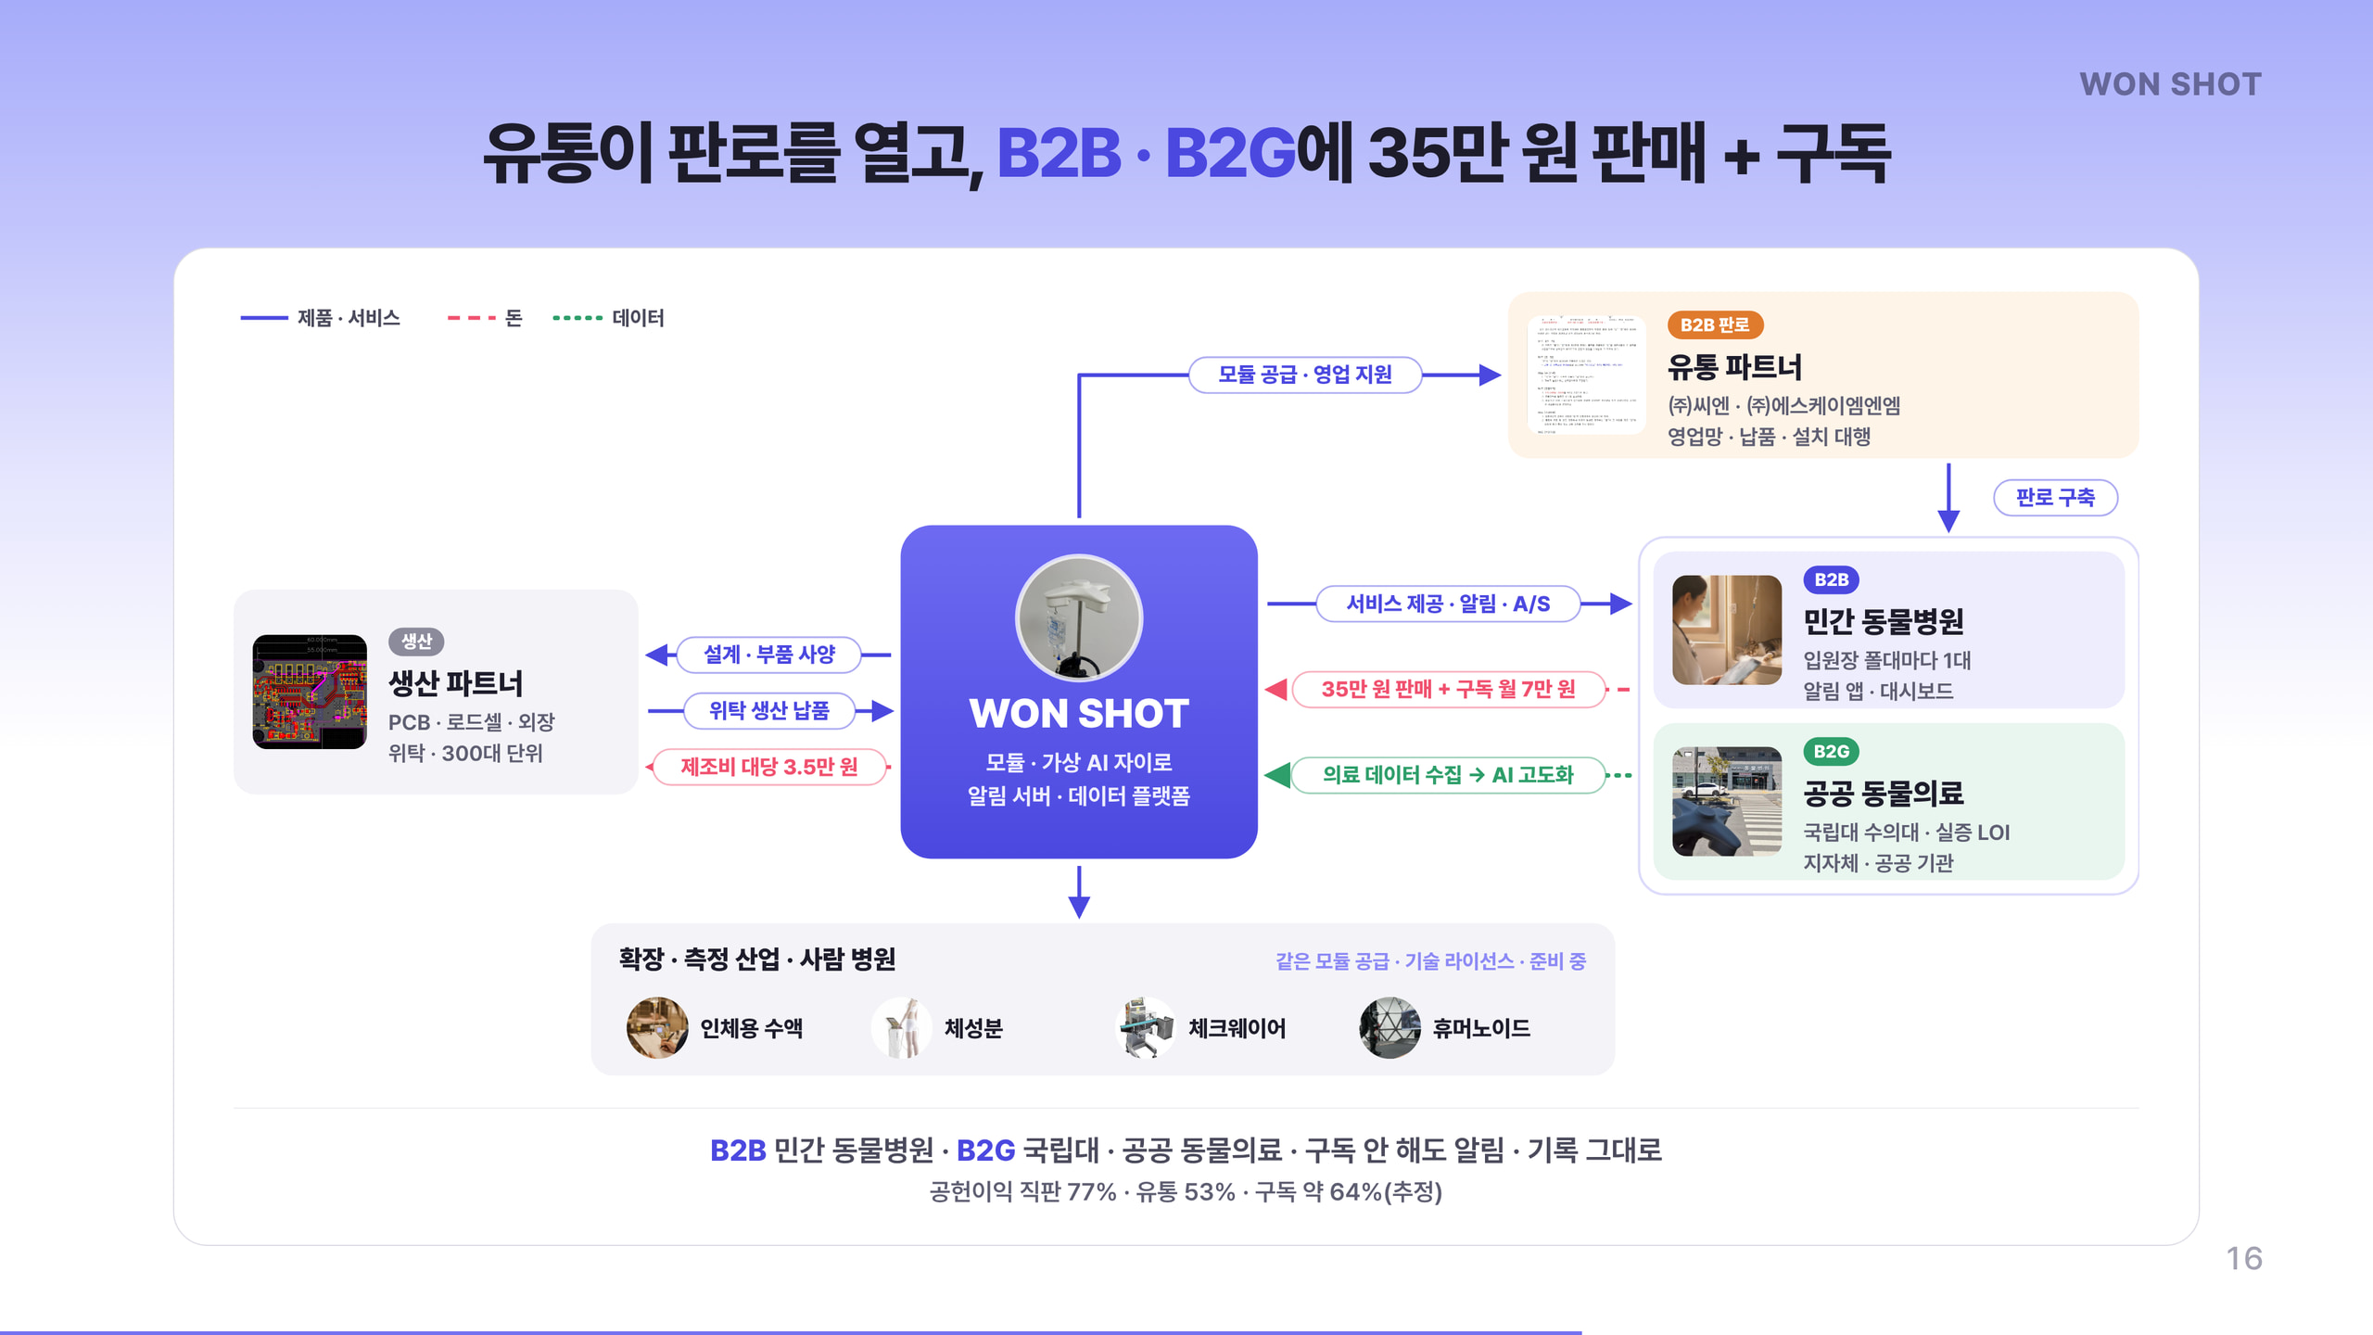
Notes:
16 / 25 · 대본 약 30초
그럼 어떻게 팔까요. 판로는 유통 파트너가 엽니다. 서비스는 저희가 민간 동물병원과 국립대, 공공 동물의료에 직접 제공합니다.
기기는 대당 35만 원, 구독은 월 7만 원입니다. 구독은 선택입니다. 구독을 안 해도 알림과 기록은 그대로입니다.
공헌이익은 직판 77퍼센트, 유통 53퍼센트, 구독은 약 64퍼센트로 추정합니다. 생산은 위탁하고, 병원 데이터로 AI를 고도화합니다. 같은 모듈로 사람 병원과 측정 산업까지 넓힙니다.

Slide 17
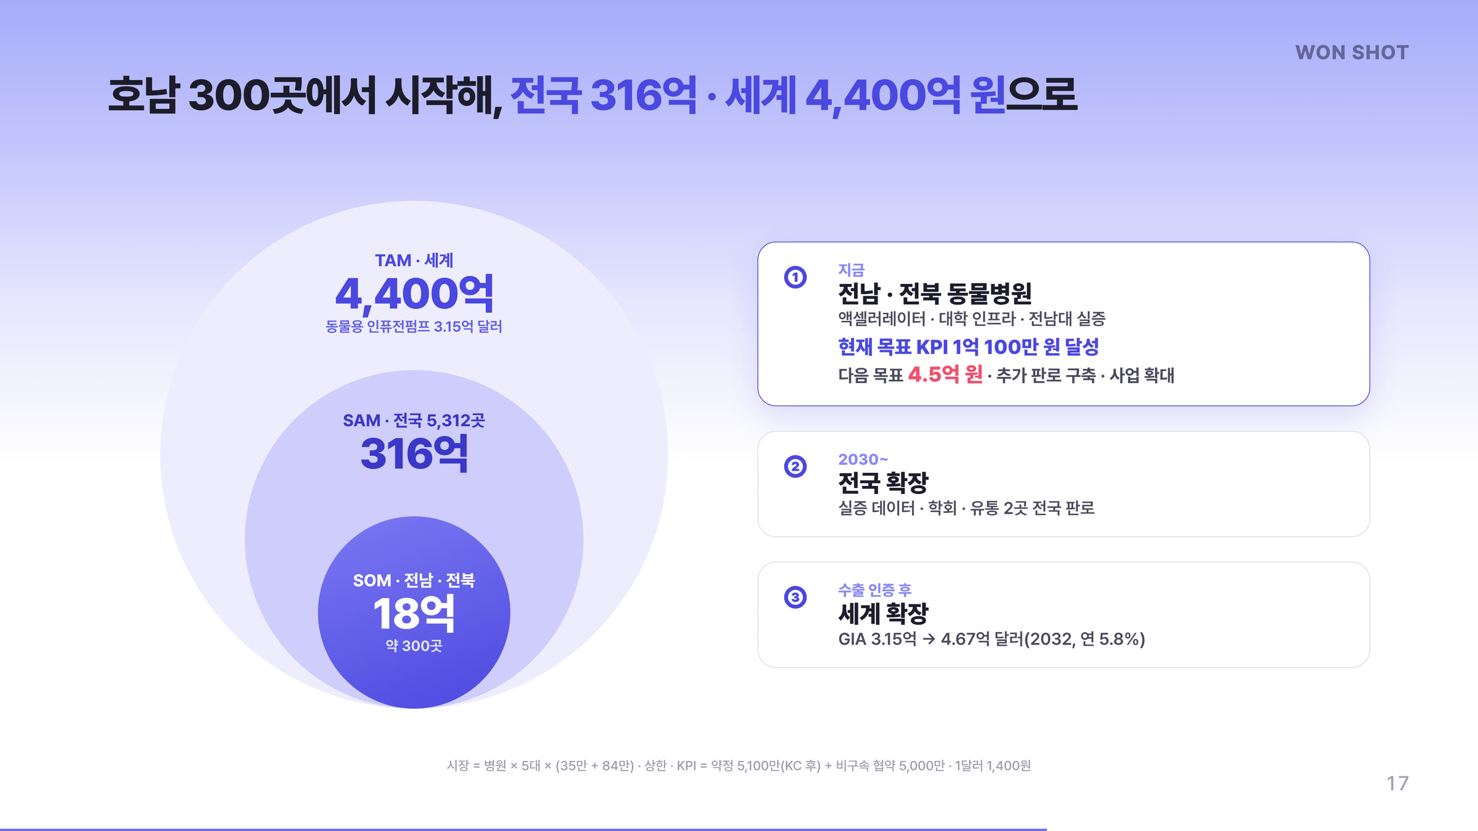
Notes:
17 / 25 · 대본 약 24초
시작은 호남입니다. 전남, 전북 동물병원 약 300곳, 18억 원 시장입니다. 액셀러레이터와 대학 인프라, 전남대 실증이 있는 곳입니다.
2030년부터는 실증 데이터와 학회, 유통 2곳의 판로로 전국 5,312곳, 316억 원 시장에 갑니다. 병원당 5대에 기기값과 1년 구독료를 더한 상한입니다.
인증 후에는 세계 4,400억 원 시장입니다.

Slide 18
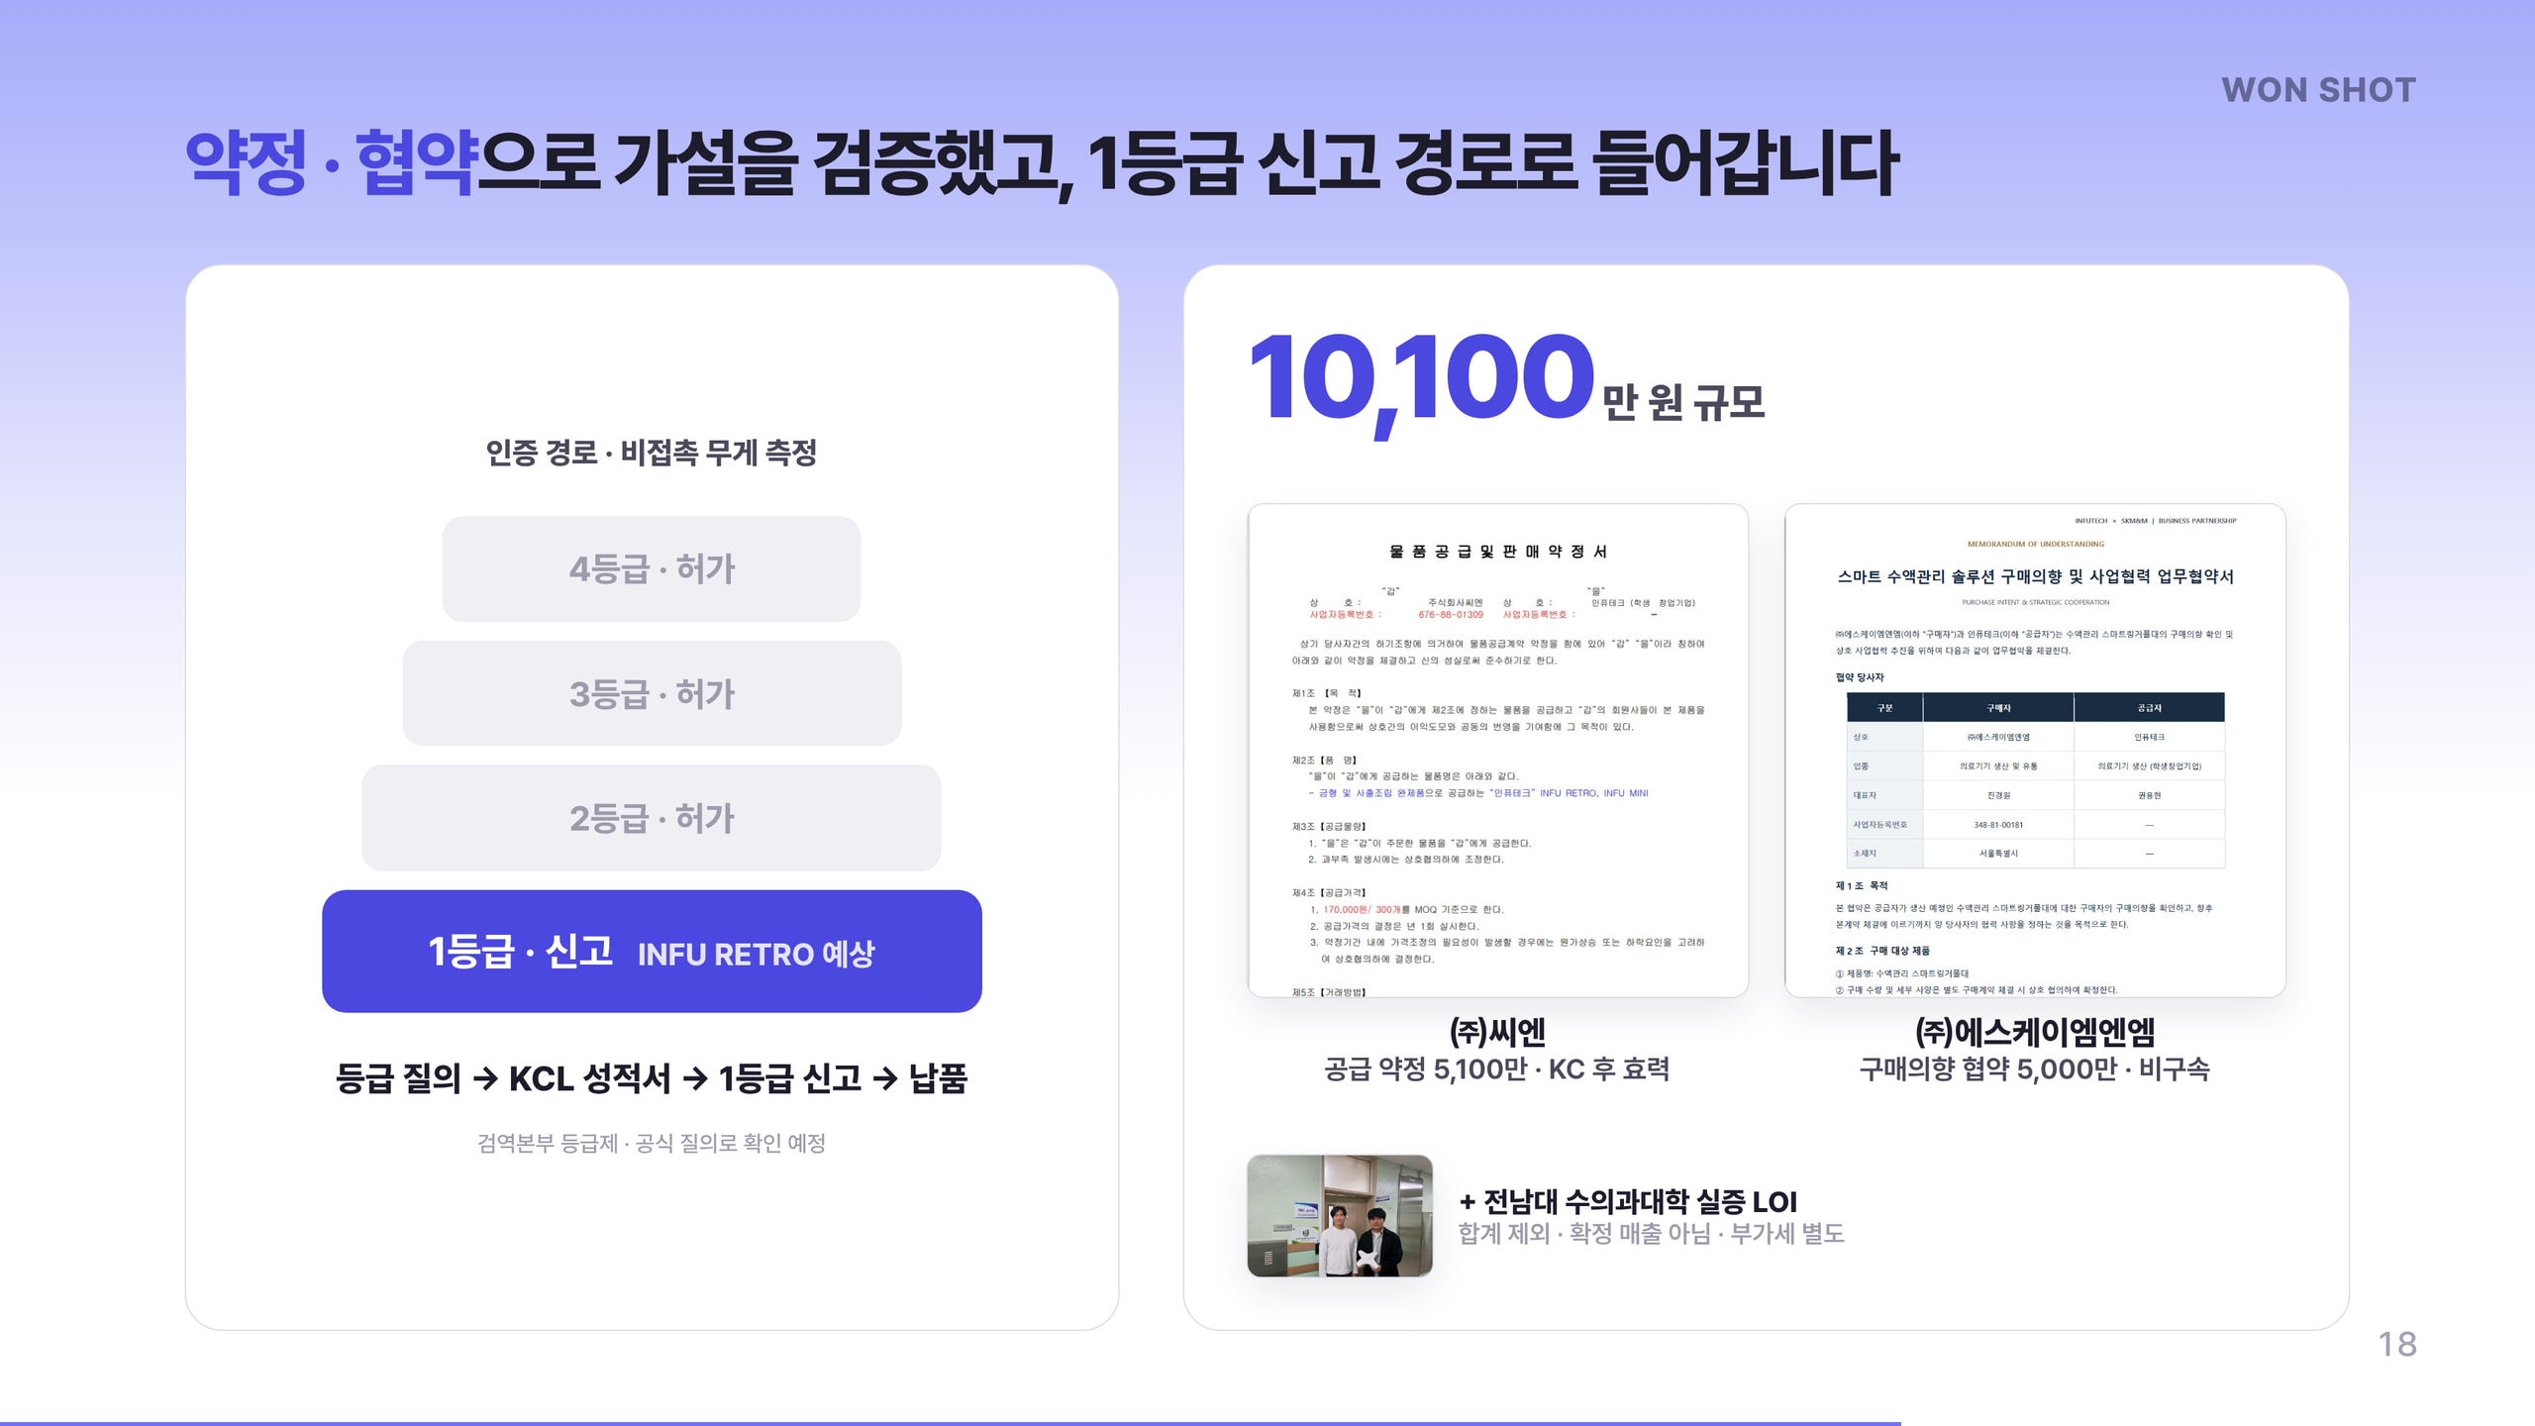
Notes:
18 / 25 · 대본 약 24초
앞서 세운 가설, 센서 비용은 줄이고 쓰던 폴대를 활용하는 모델에 유통사 두 곳이 답했습니다.
㈜씨엔은 5,100만 원 공급 약정, ㈜에스케이엠엔엠은 5,000만 원 구매의향 협약입니다. 합쳐 1억 100만 원 규모입니다. 약정은 KC 후 효력이고, 협약은 비구속이라 확정 매출은 아닙니다.
비접촉 측정이라 1등급 신고를 예상합니다. 공식 질의로 확인하겠습니다.

Slide 19
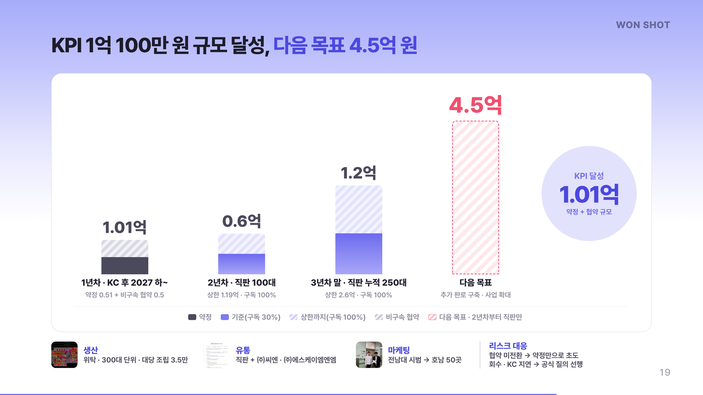
Notes:
19 / 25 · 대본 약 25초
이 약정과 협약이 1년차의 출발점입니다. KC 뒤 2027년 하반기부터 약정 0.51억, 협약 0.5억, 1.01억 규모로 시작합니다.
2년차부터는 직판만 셉니다. 구독 30퍼센트 기준, 직판 100대로 0.6억 원입니다. 3년차 말 누적 250대면 1.2억, 모두 구독하면 2.6억 원입니다.
여기에 추가 판로를 더해, 다음 목표는 4.5억 원입니다.

Slide 20
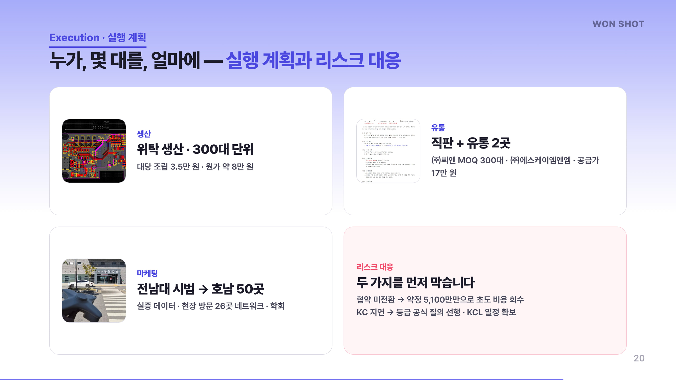
Notes:
20 / 25 · 대본 약 25초
그럼 누가, 몇 대를, 얼마에 할까요. 생산은 300대 단위 위탁입니다. 대당 조립 3.5만 원, 원가는 약 8만 원입니다.
유통은 직판과 유통 2곳, 공급가는 17만 원입니다. 마케팅은 전남대 시범에서 호남 50곳으로 넓힙니다.
리스크는 두 가지를 먼저 막습니다. 협약이 전환되지 않아도 약정만으로 초도 비용을 회수합니다. KC 지연에는 등급 질의를 먼저 합니다.

Slide 21
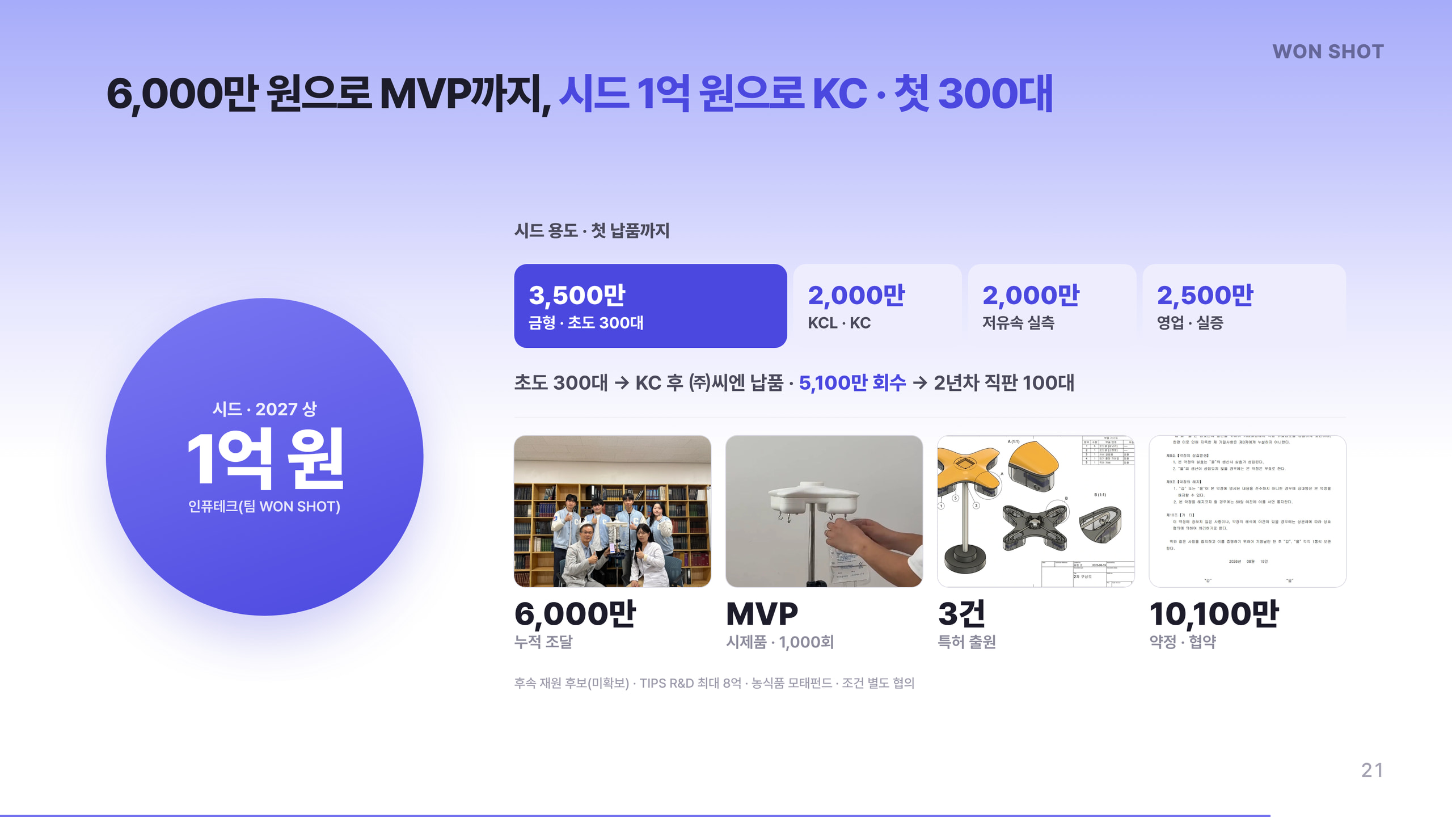
Notes:
21 / 25 · 대본 약 24초
이 실행에 드는 자금입니다. 누적 6,000만 원으로 시제품과 1,000회 테스트, 특허 3건, 약정과 협약까지 왔습니다.
2027년 상반기 시드 1억 원은 금형과 초도 300대에 3,500만, KCL과 KC에 2,000만, 저유속 실측에 2,000만, 영업과 실증에 2,500만 원을 씁니다.
초도 300대는 KC 후 ㈜씨엔에 납품해 회수하고, 2년차 직판 100대로 이어집니다.

Slide 22
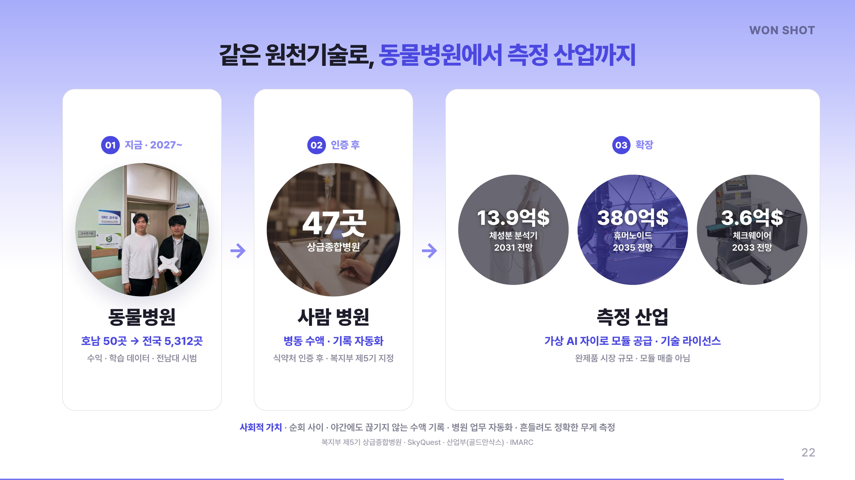
Notes:
22 / 25 · 대본 약 19초
첫 납품 다음은 확장입니다. 동물병원은 호남 50곳에서 전국 5,312곳으로 넓히며 수익과 학습 데이터를 쌓습니다.
인증 후에는 상급종합병원 47곳부터 사람 병원으로 갑니다. 같은 가상 AI 자이로 모듈은 체성분 분석기, 휴머노이드, 체크웨이어까지 공급합니다.

Slide 23
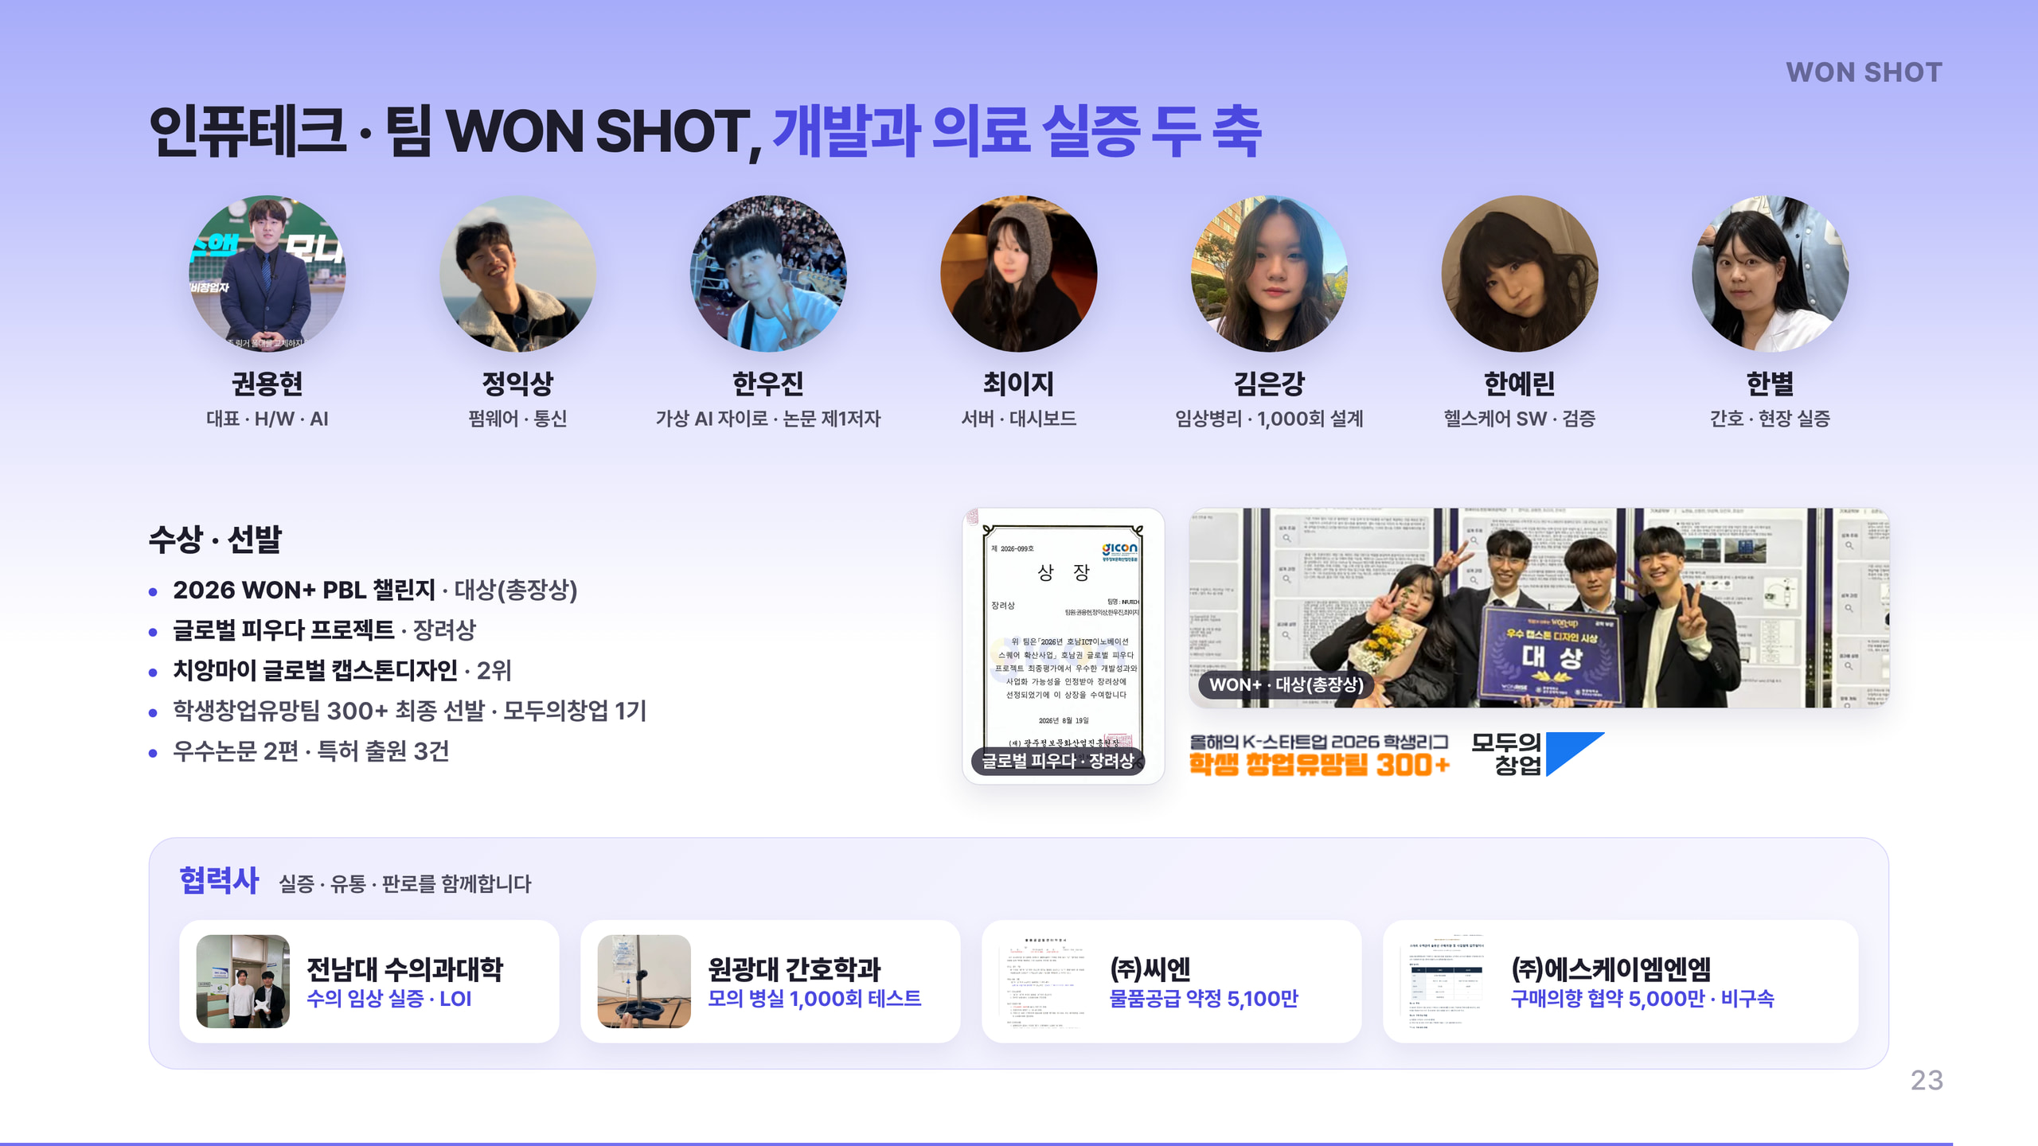
Notes:
23 / 25 · 대본 약 20초
이 일을 해낼 팀입니다. 인퓨테크 팀 WON SHOT은 개발과 의료 실증, 두 축입니다.
개발팀은 하드웨어와 가상 AI 자이로, 펌웨어와 서버를 만듭니다. 임상병리와 간호, 헬스케어 SW 인원은 현장에서 검증합니다.
전남대 수의과대학과 원광대 간호학과가 실증을, 유통사 두 곳이 판로를 함께합니다.

Slide 24

Notes:
24 / 25 · 대본 약 11초
폴대는 그대로, 수액은 놓치지 않게.
쓰던 폴대에 끼우는 INFU RETRO로, 야간에도 끊기지 않는 수액 기록을 만들겠습니다. 지금까지 팀 WON SHOT이었습니다. 감사합니다.

Slide 25
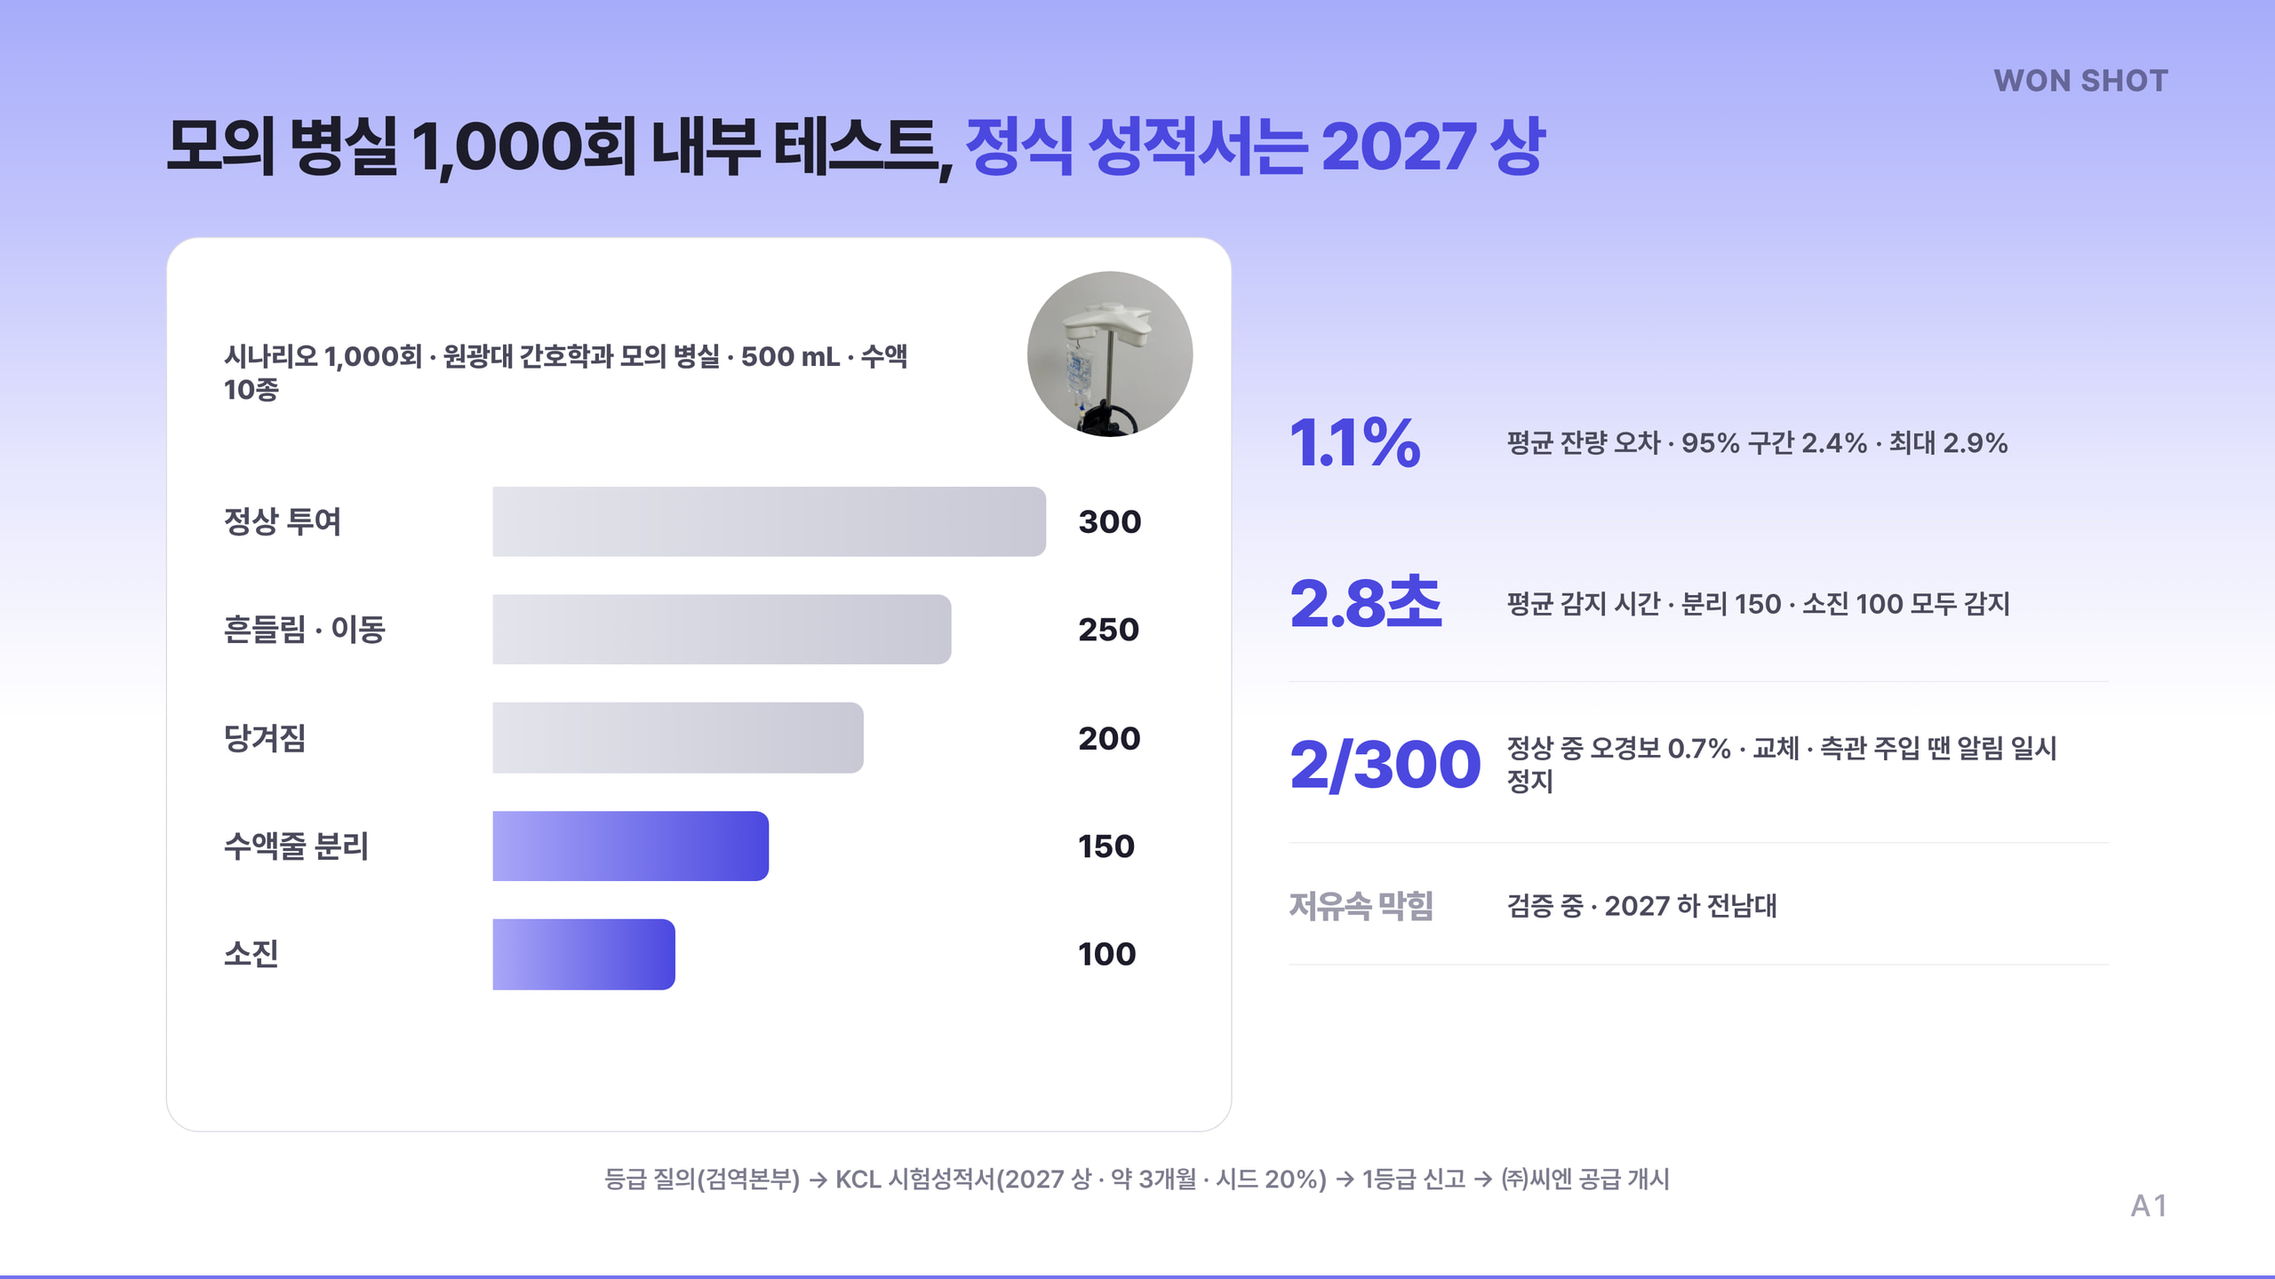
Notes:
25 / 25
천 번 중 줄 분리 150회와 소진 100회는 모두 감지했고, 잔량 오차는 95퍼센트 구간 2.4퍼센트 이내입니다. 수액백 교체 · 측관 주입 때는 대시보드에서 알림을 일시 정지합니다.
정식 성적서는 KCL에서 잔량 정확도 · 감지 시간 · 전기 안전 · KC 전파를 받고, 시드 1억 원 중 20%를 씁니다. 저유속 막힘은 전남대에서 실측합니다.

